Slide 1


Cudownych wspomnień nadszedł czas…
Pożegnanie przedszkolaków 2021r.

Slide 2
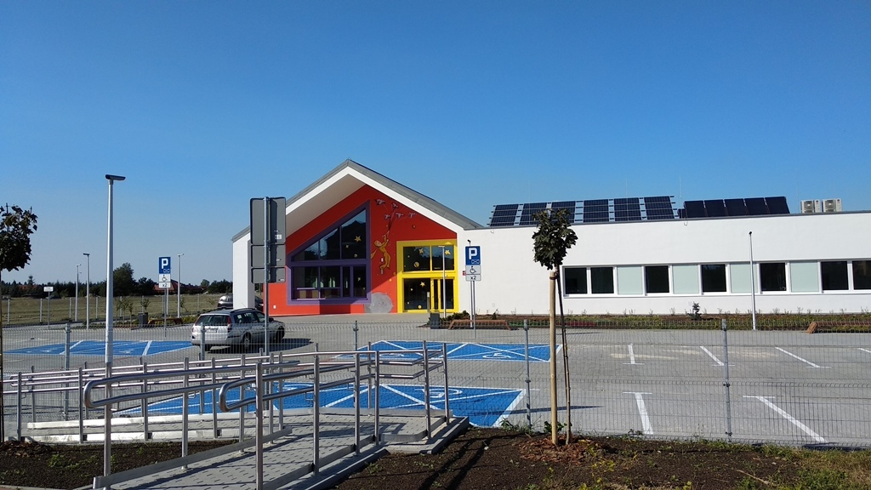
Przedszkole z oddziałem integracyjnym
im. Małego Księcia we Wręczycy Wielkiej

Slide 3
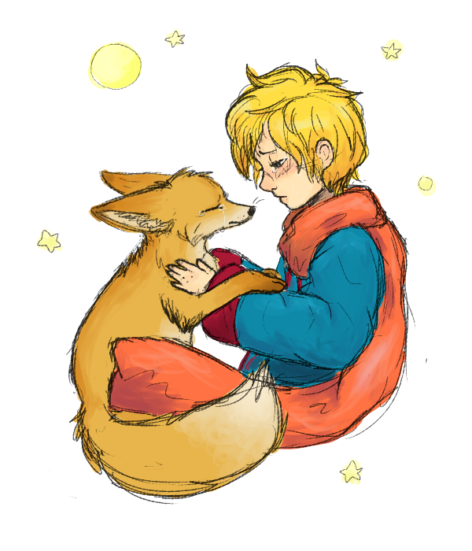
„Przyjaźń jest największym darem, którego się nie sprzedaje”
Antoine de Saint- Exupéry

Slide 4
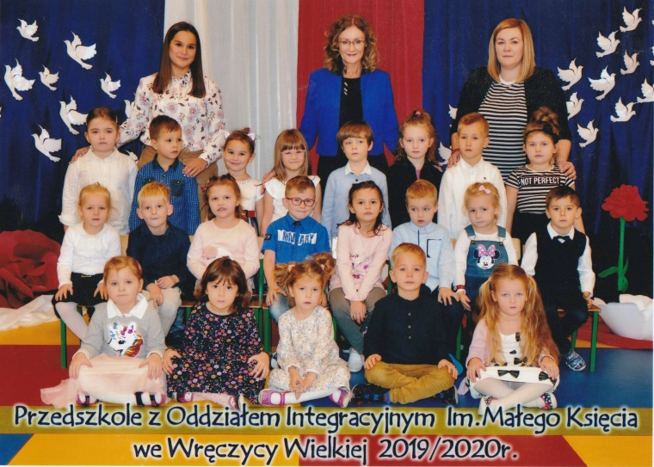
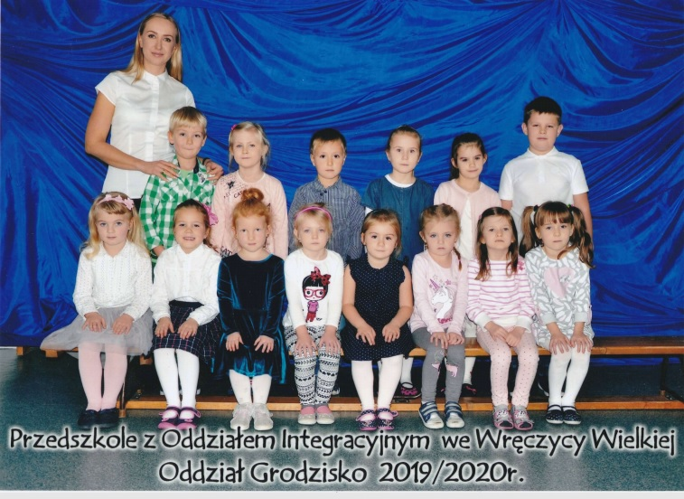
Nasze grupy

Slide 5
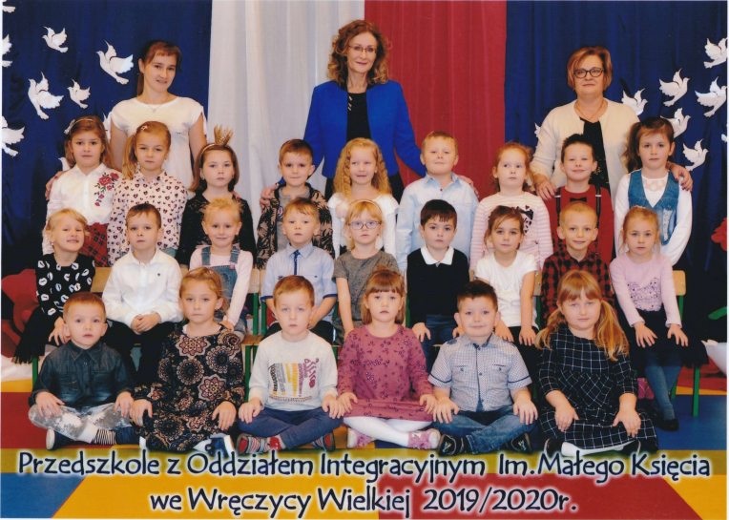
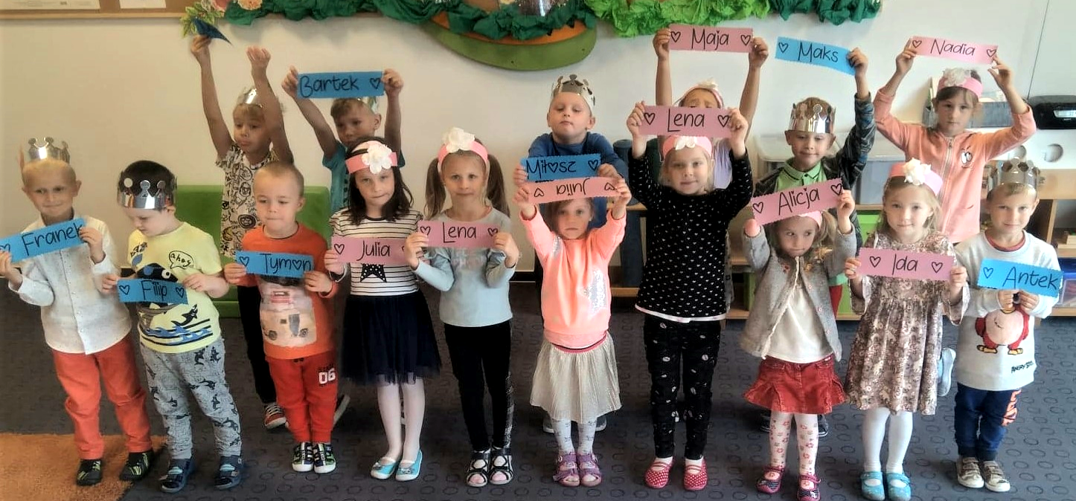

Slide 6
Nasze pierwsze chwile
w przedszkolu…

Slide 7
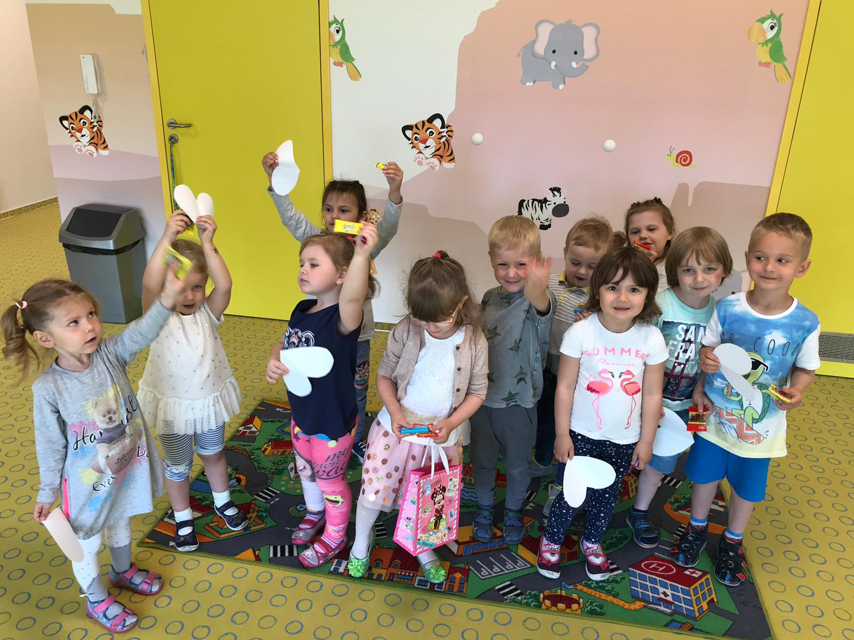
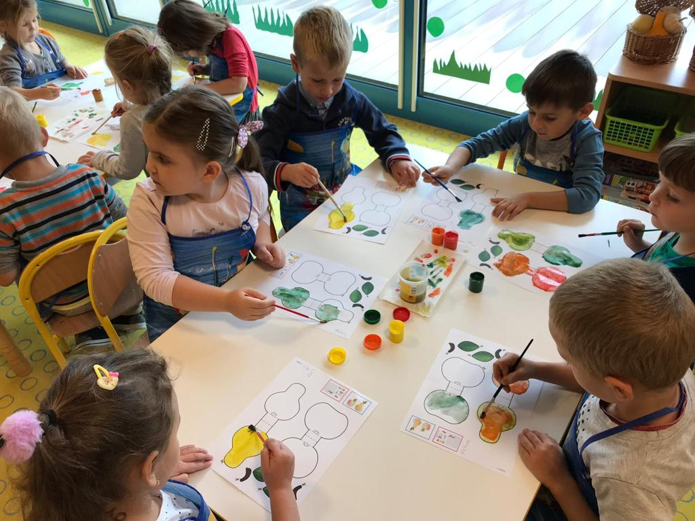

Slide 8
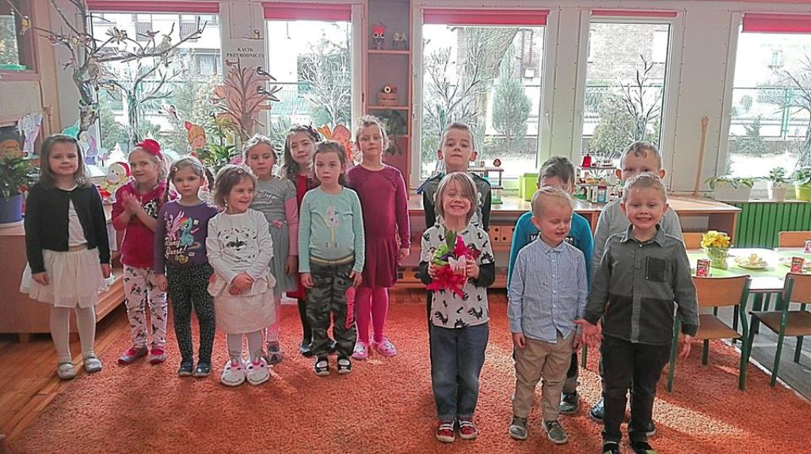
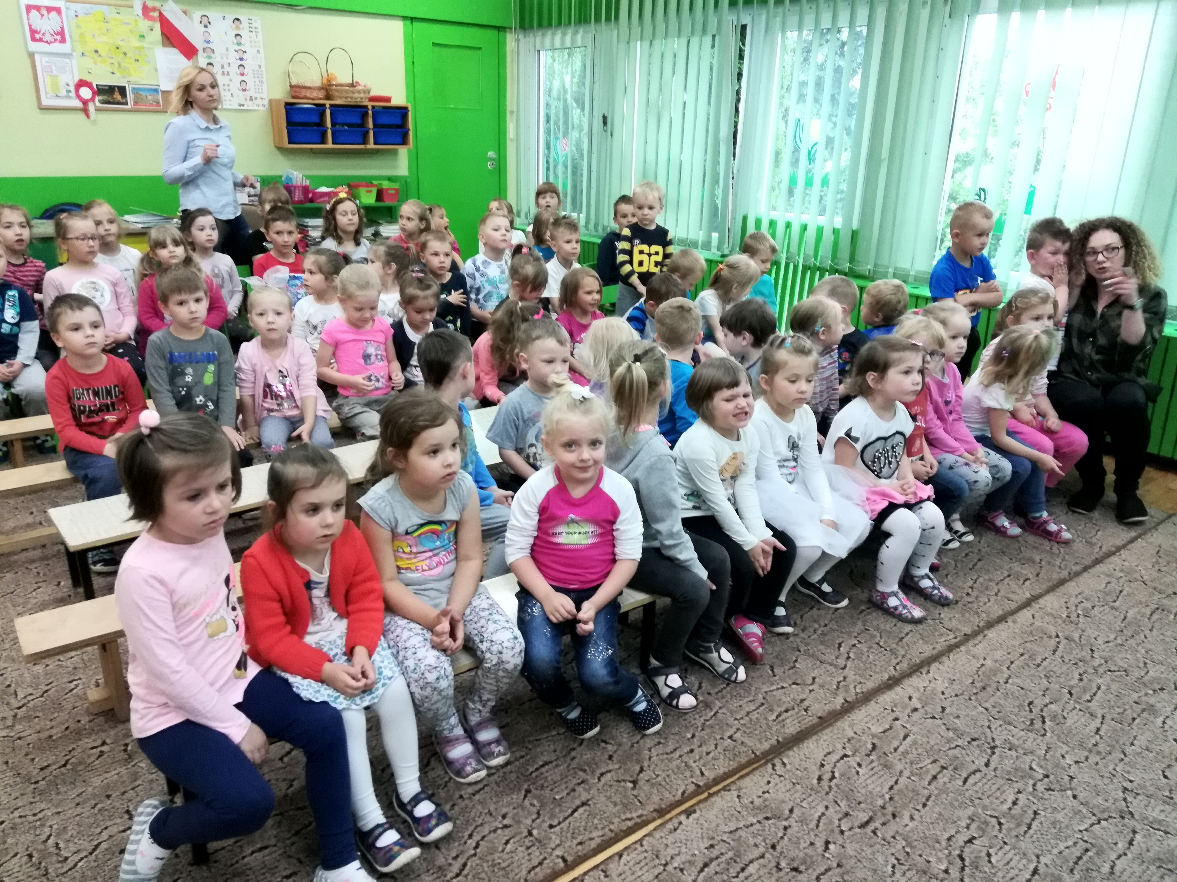

Slide 9
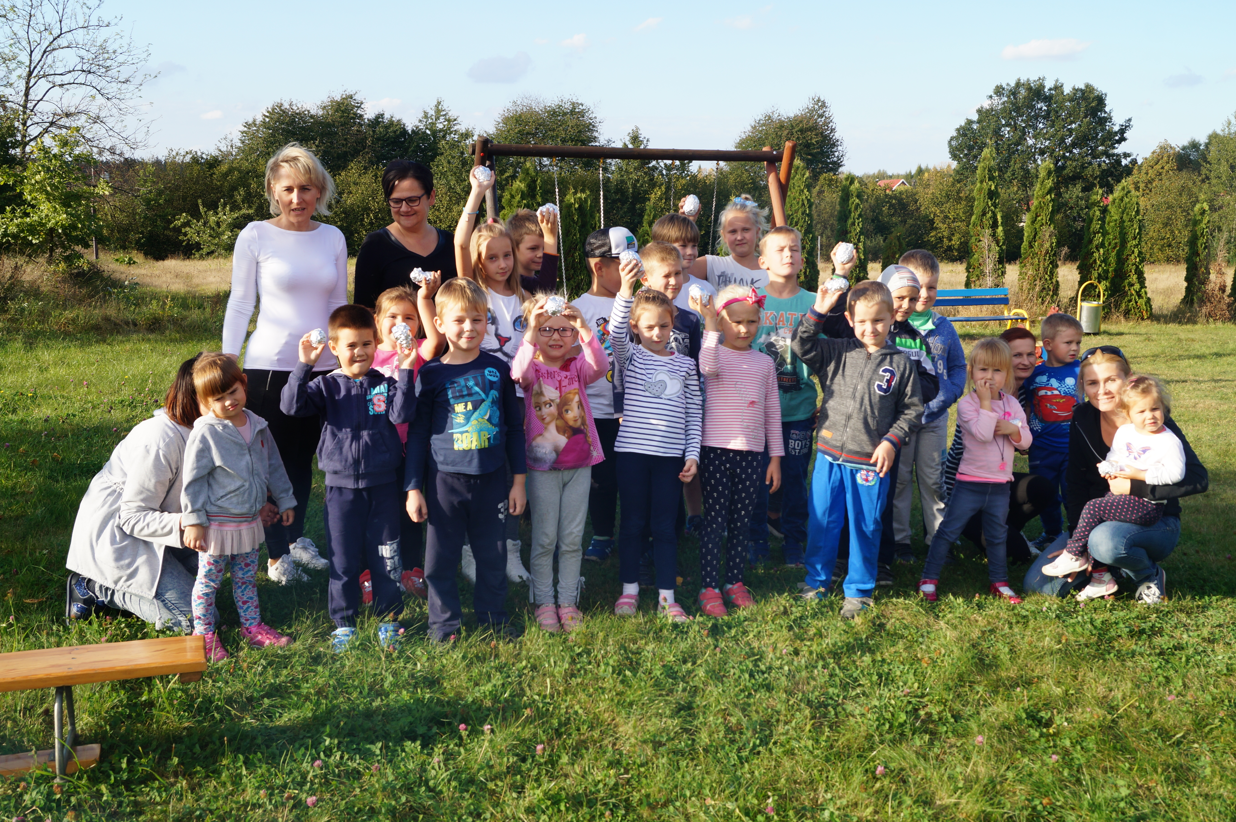
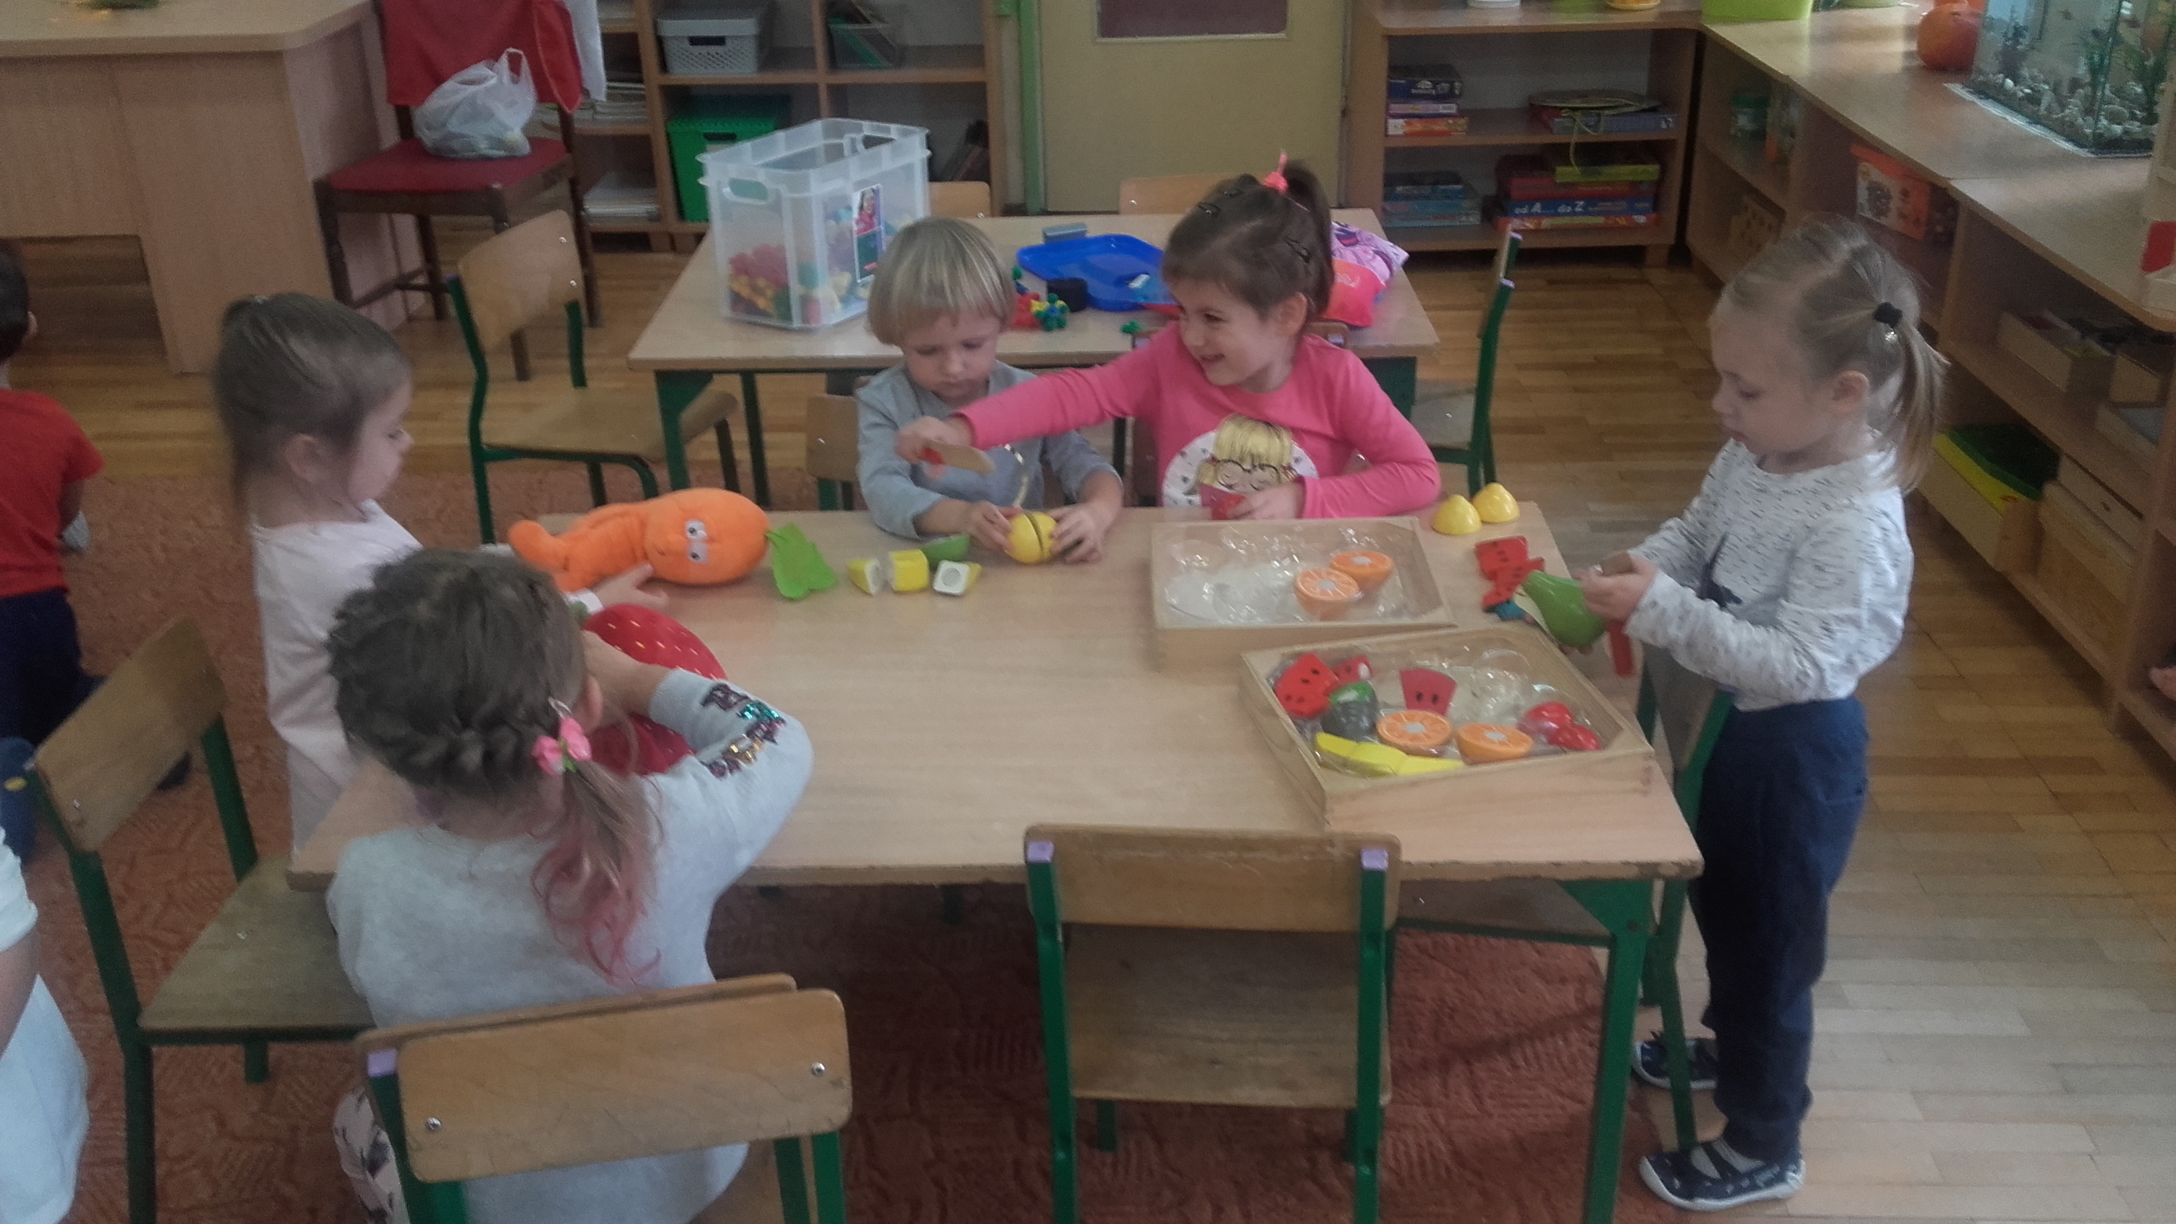

Slide 10
Wesoło bawiliśmy się na sali gier i zabaw…

Slide 11
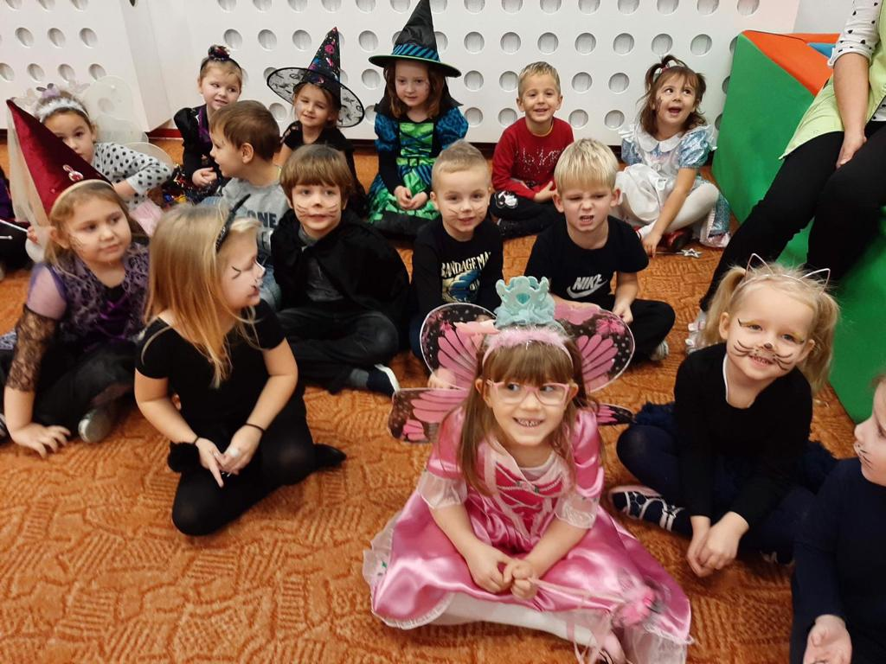
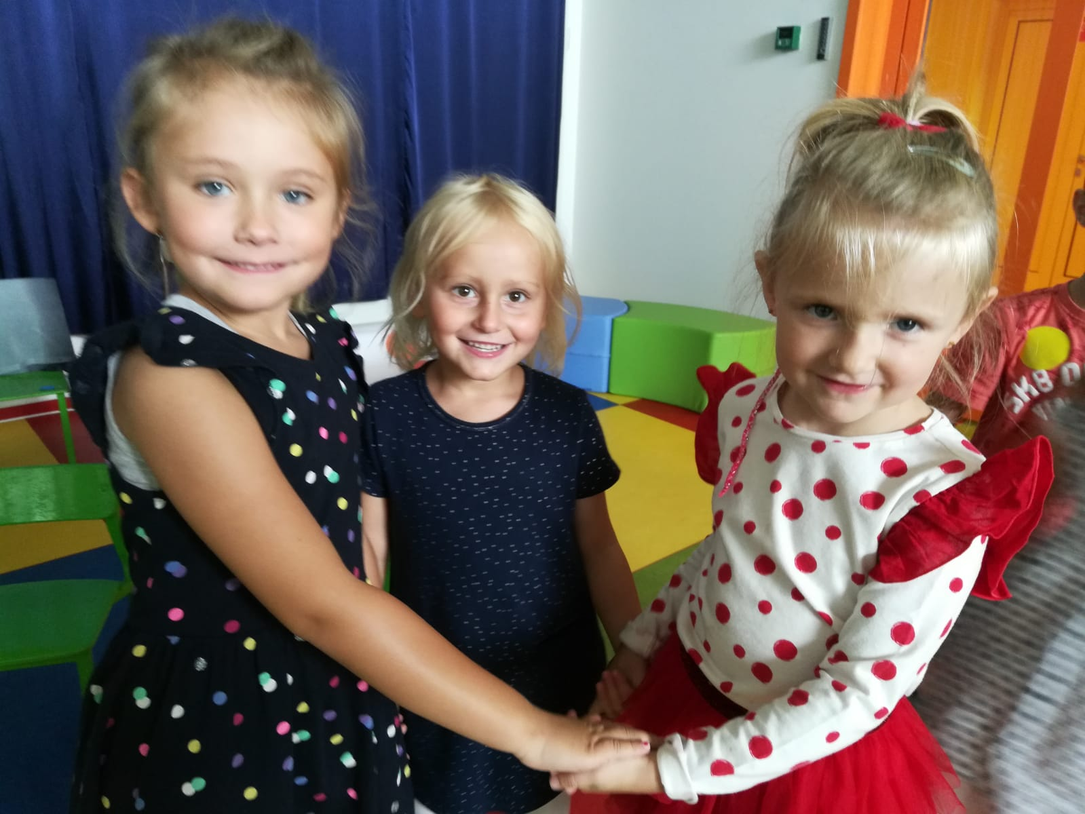

Slide 12
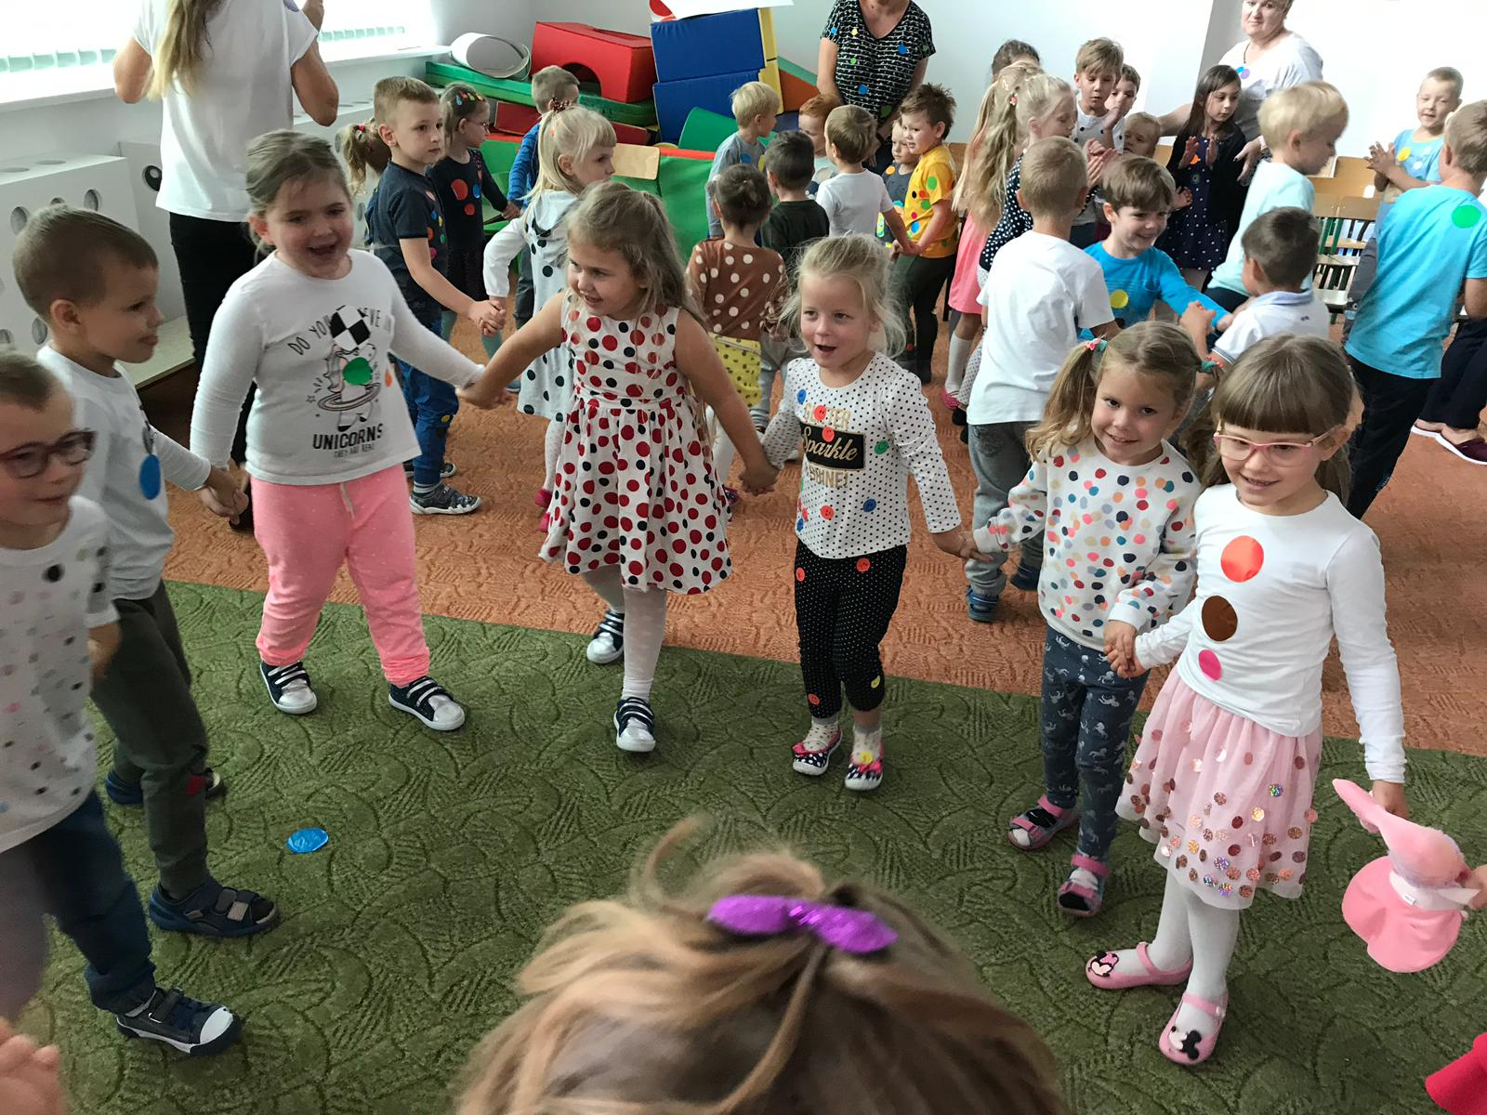
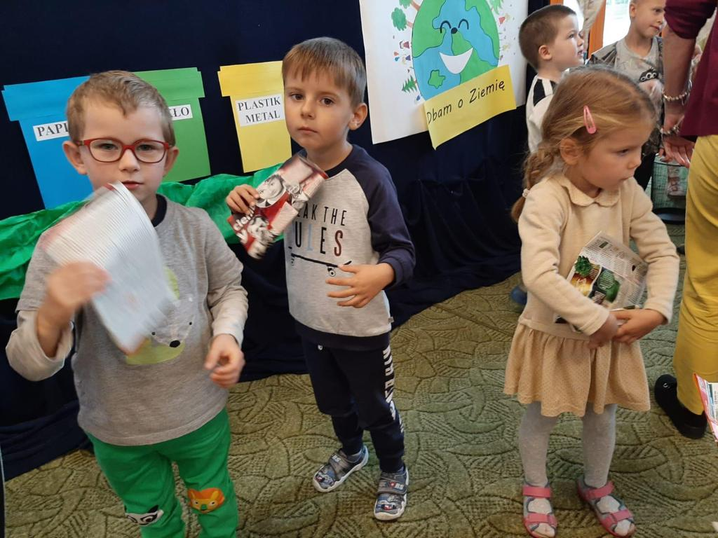

Slide 13
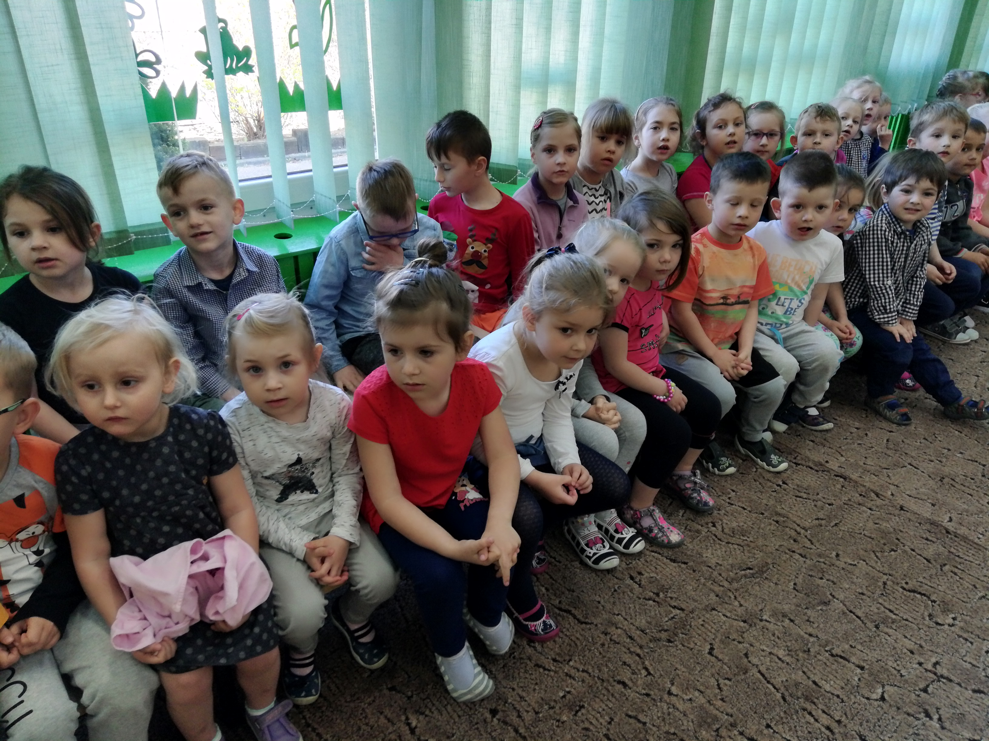
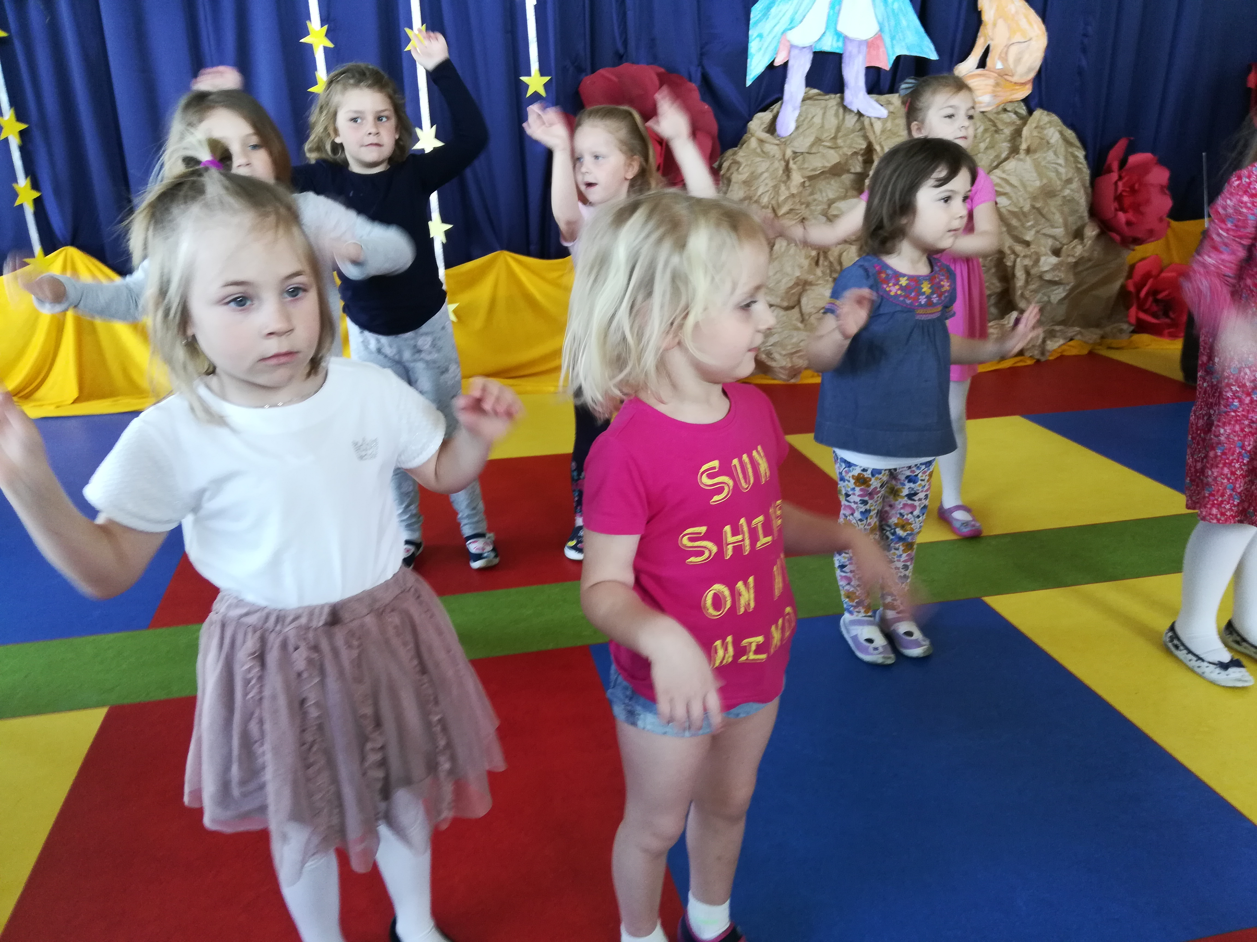

Slide 14
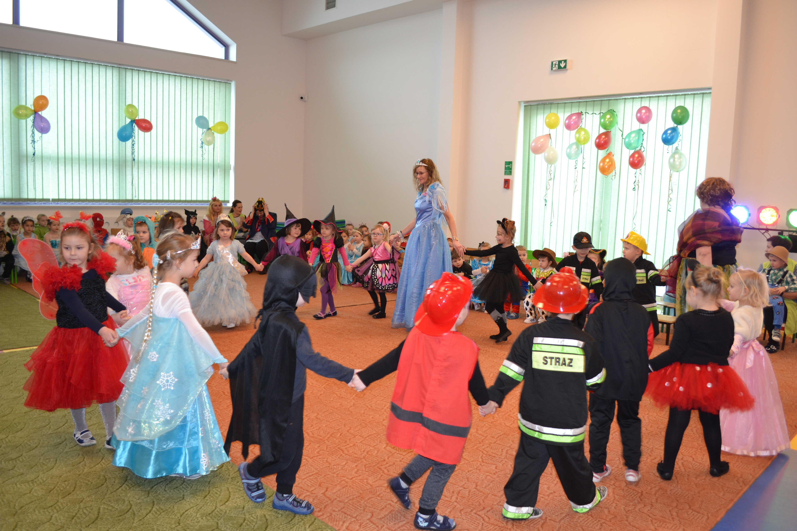
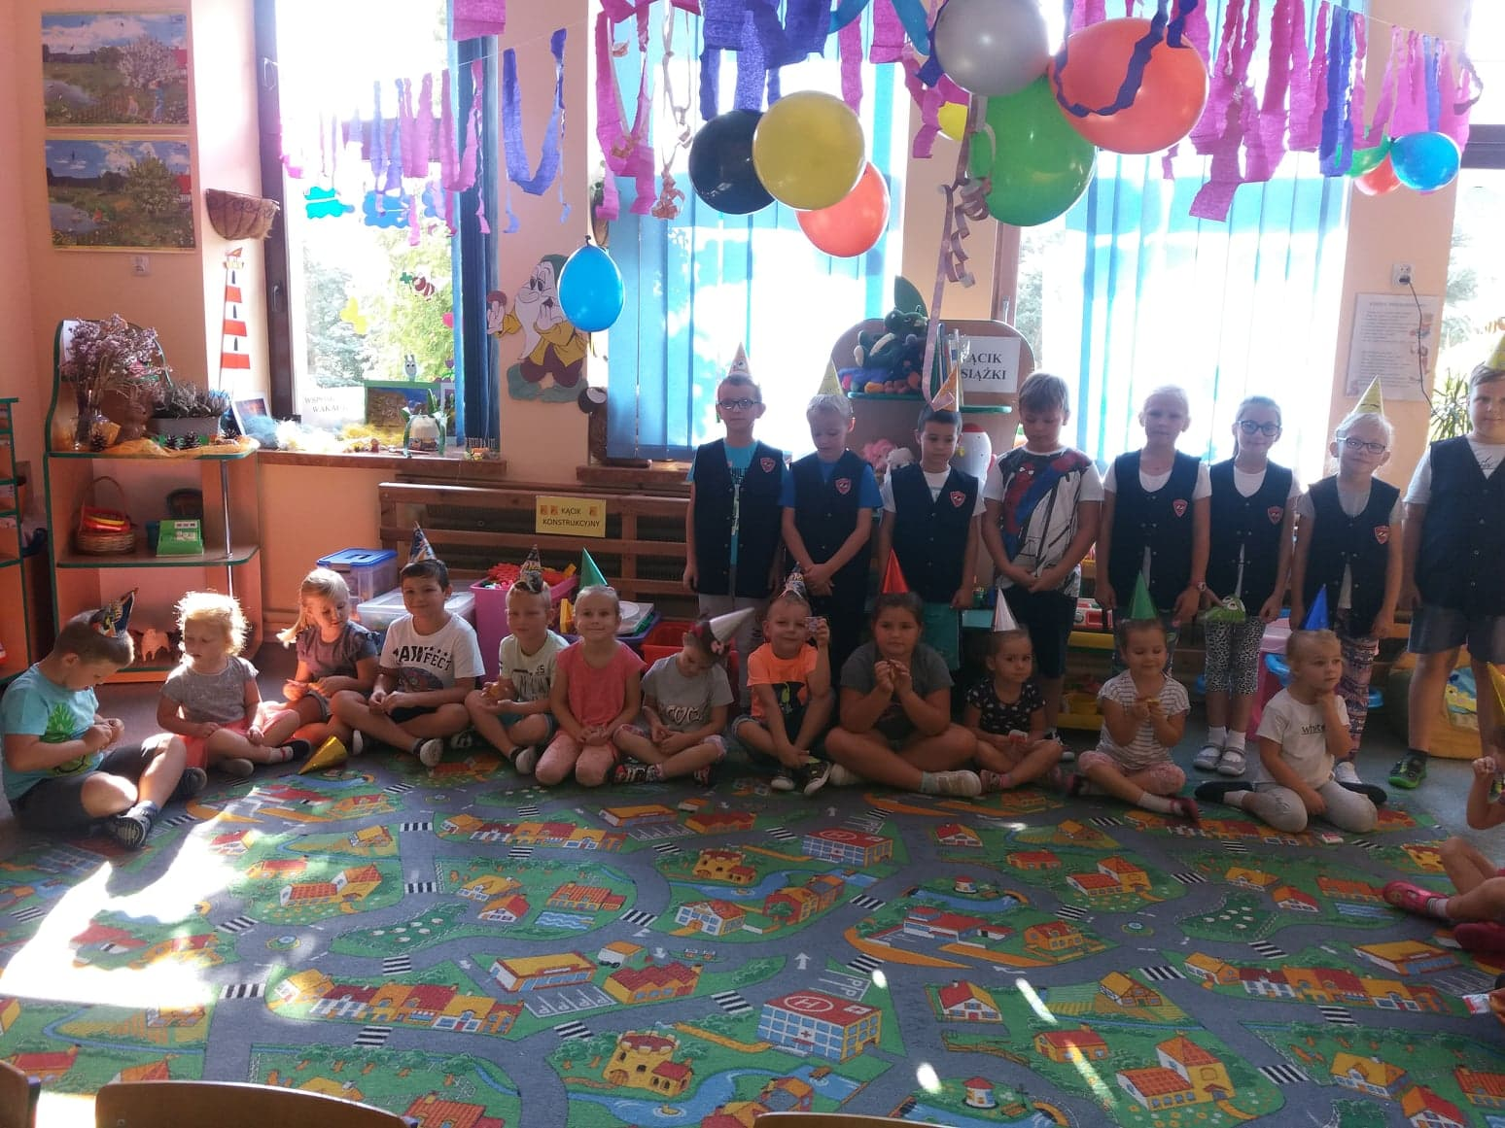

Slide 15
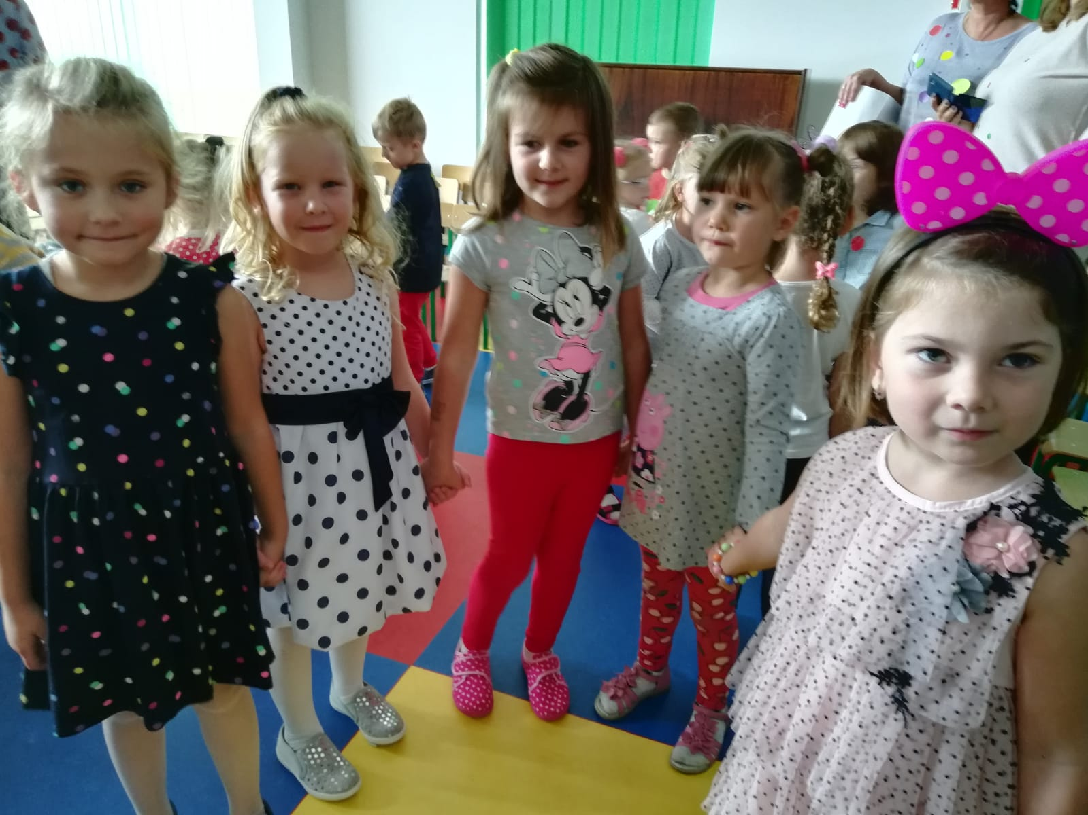
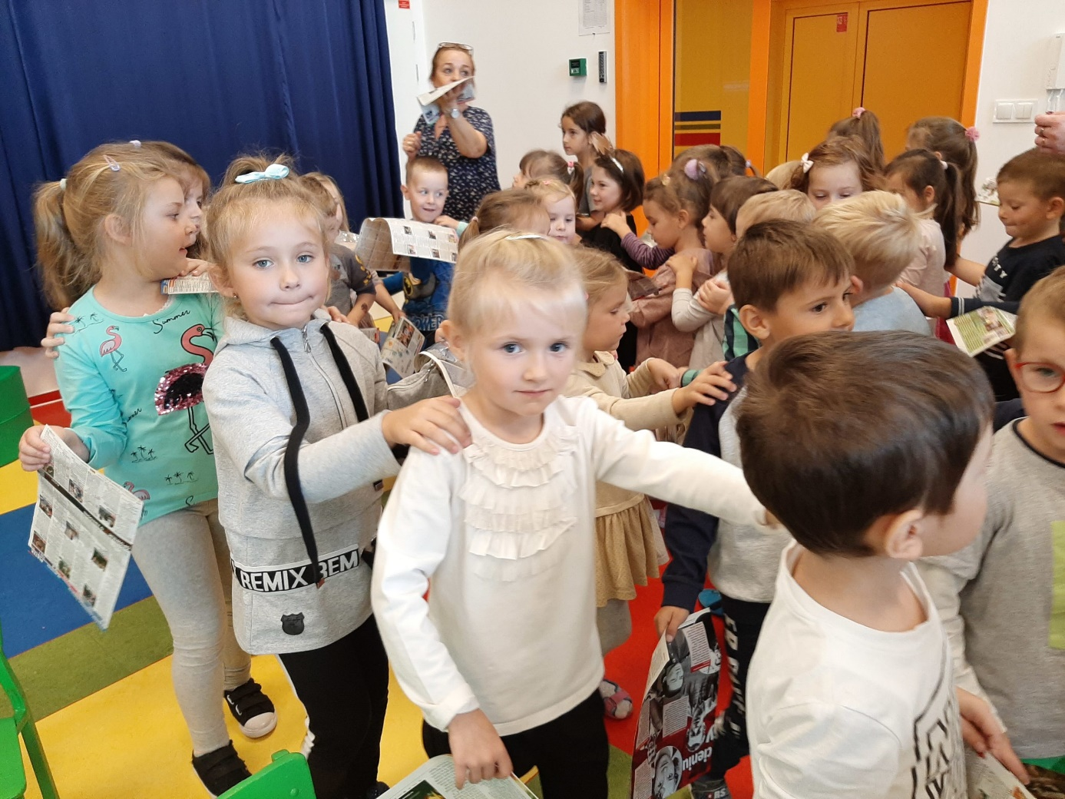

Slide 16
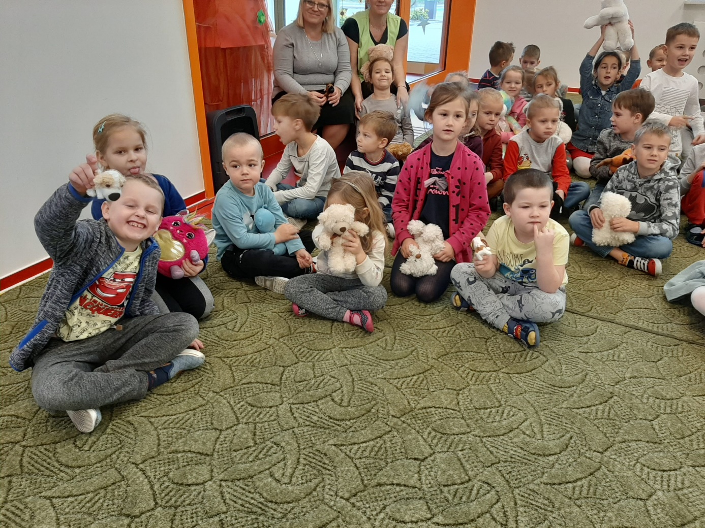
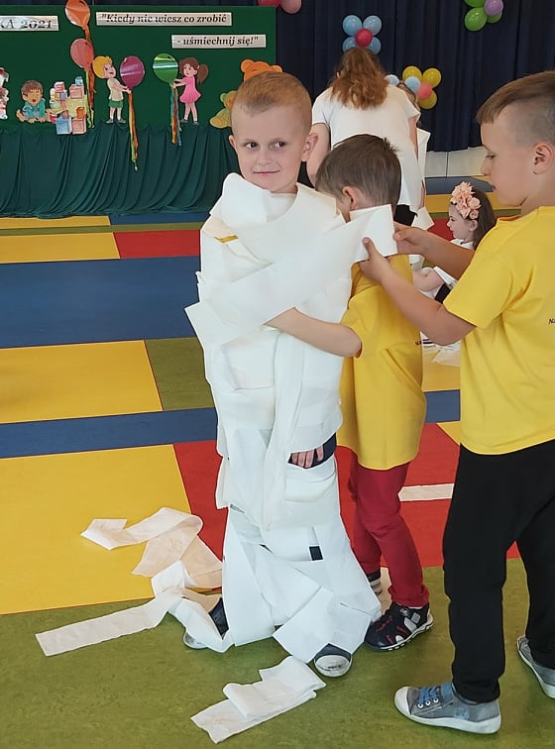

Slide 17
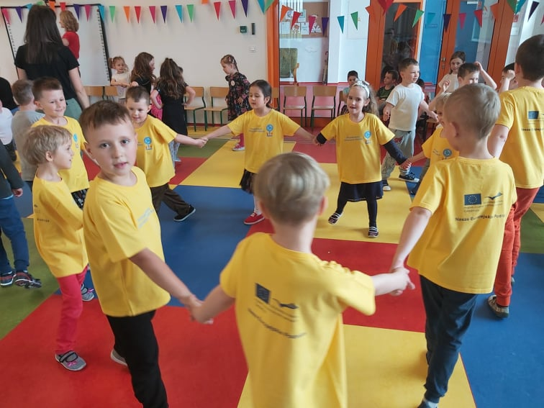
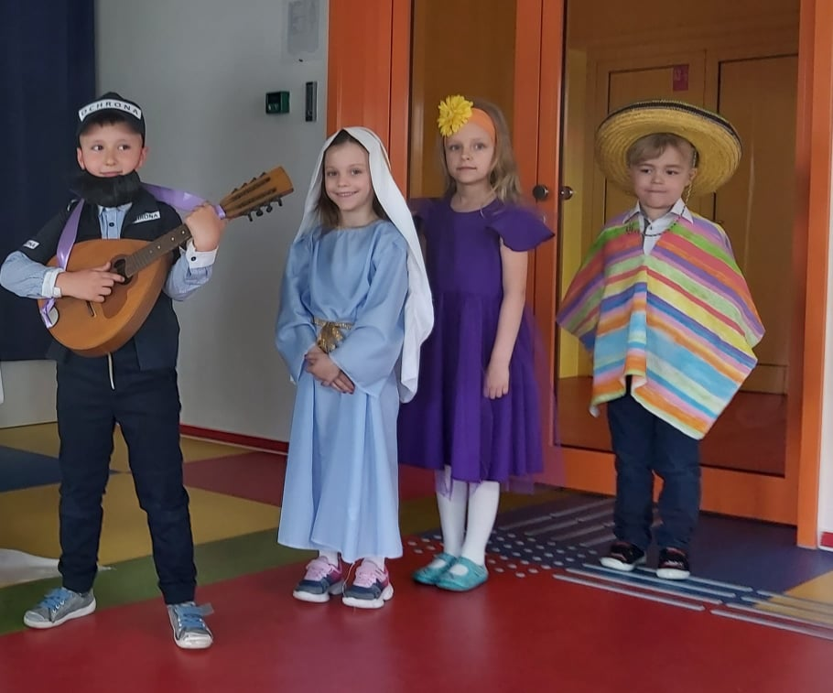

Slide 18
Uczestniczyliśmy w spacerach i wycieczkach…

Slide 19
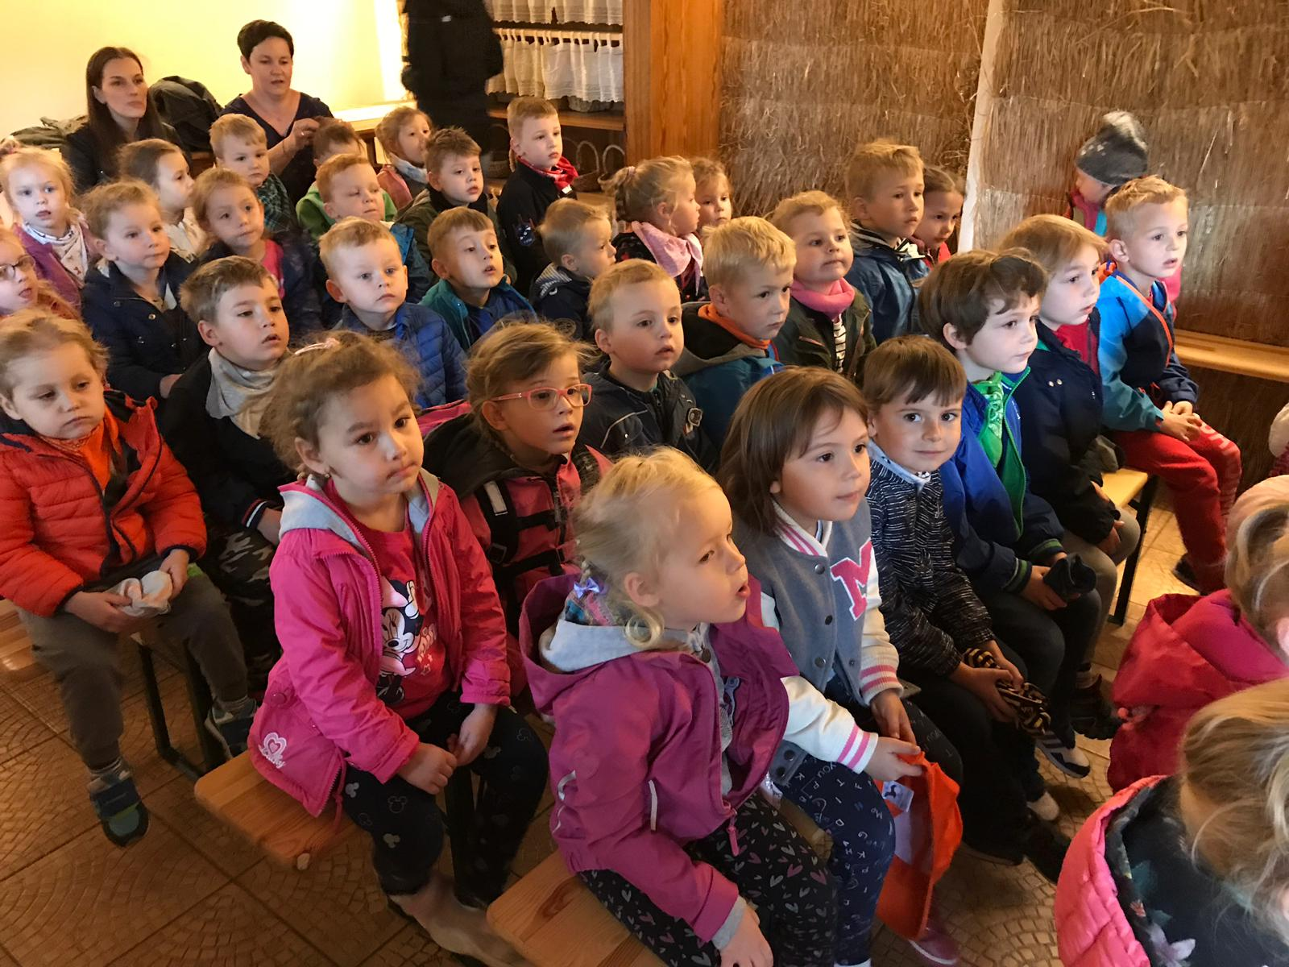
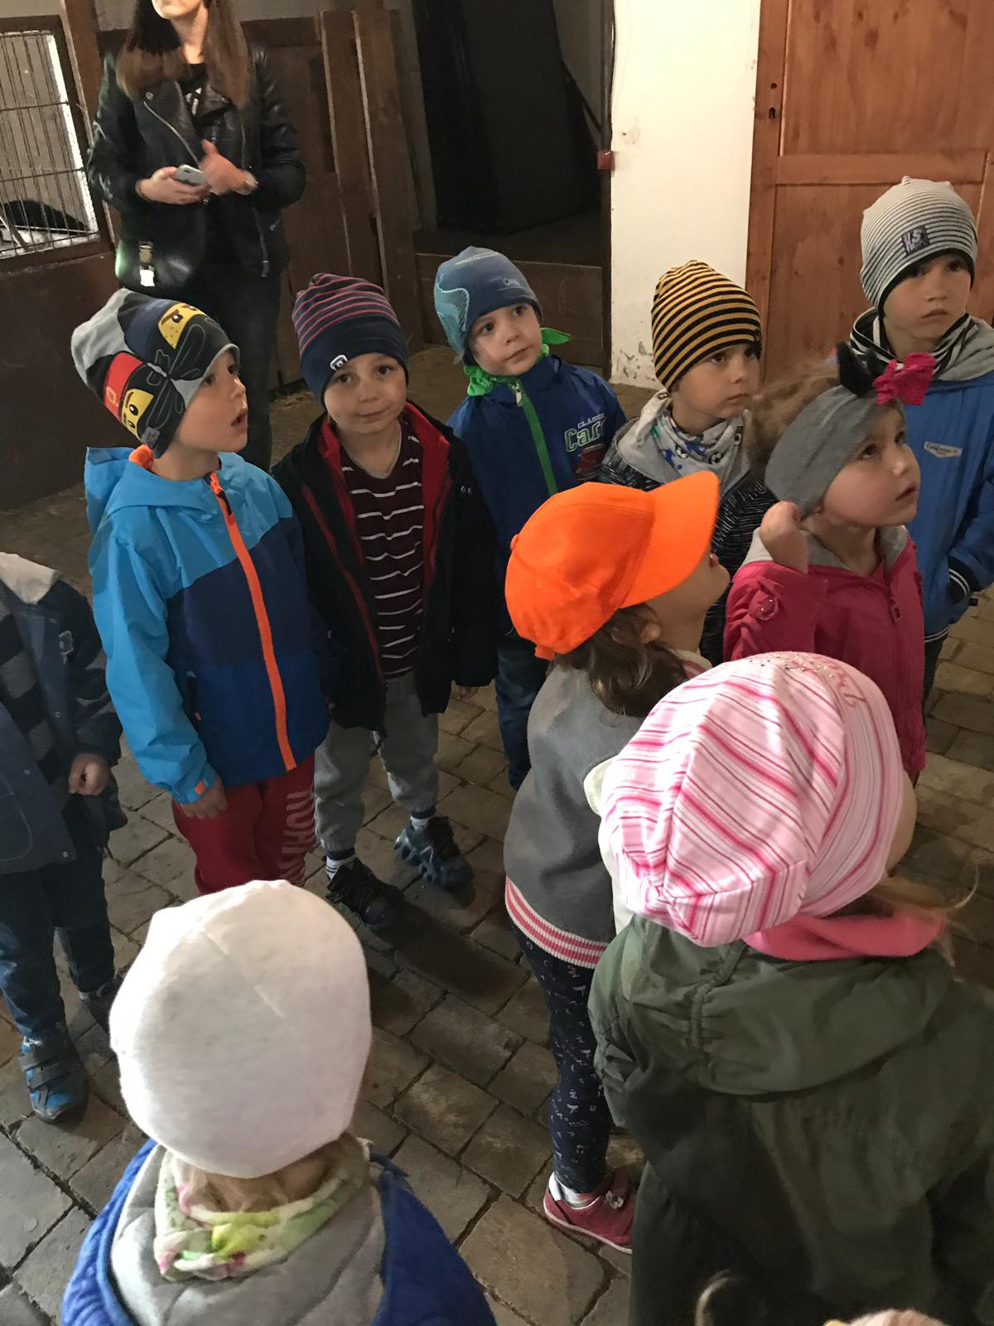

Slide 20
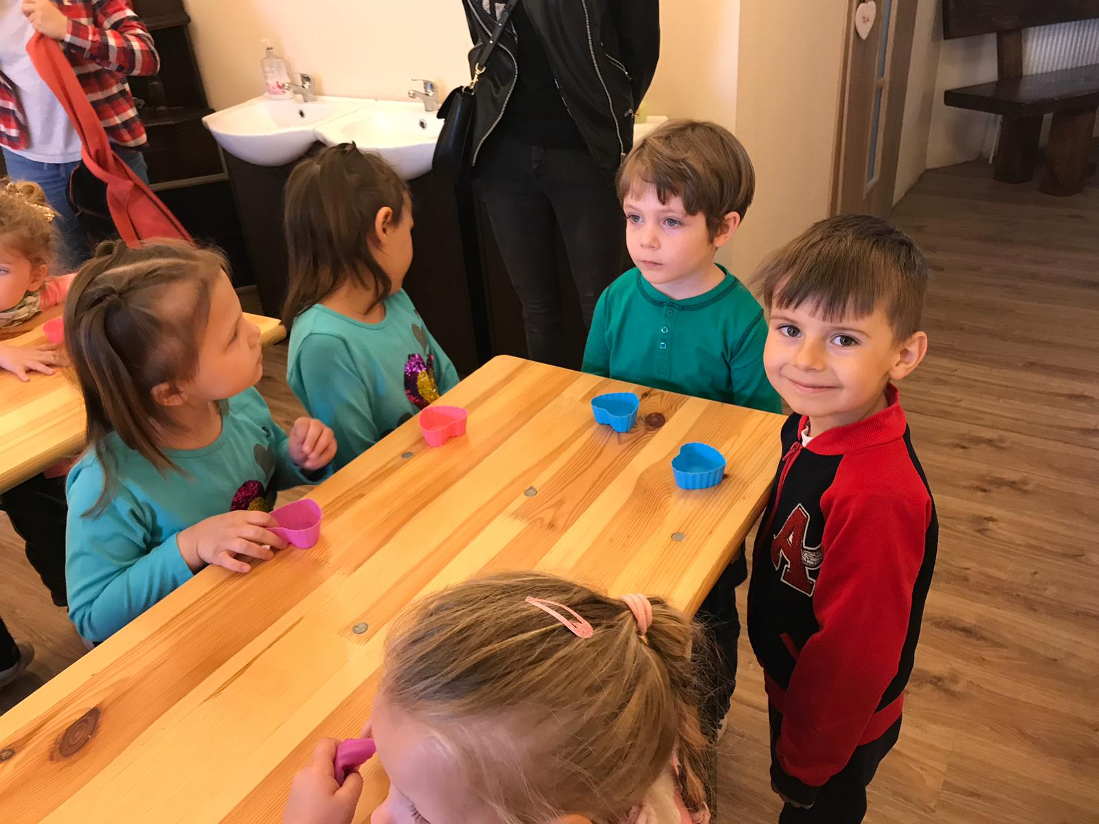
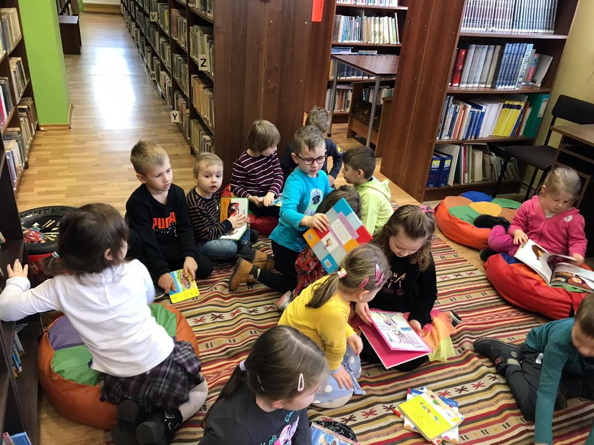

Slide 21
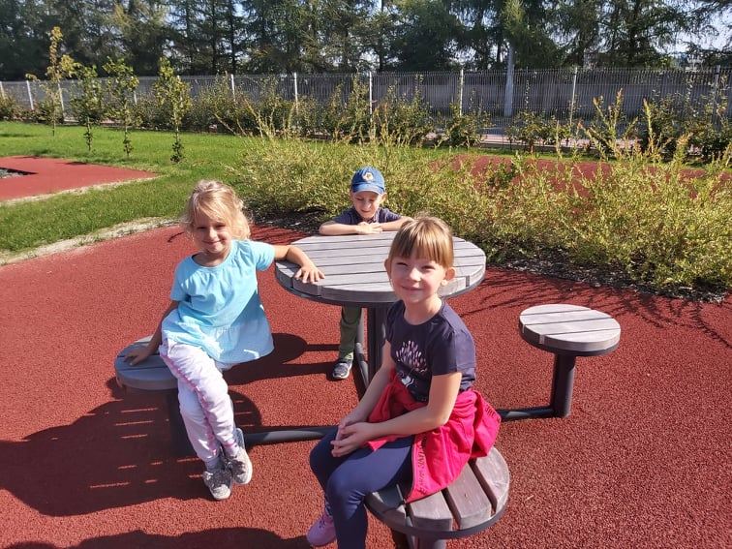
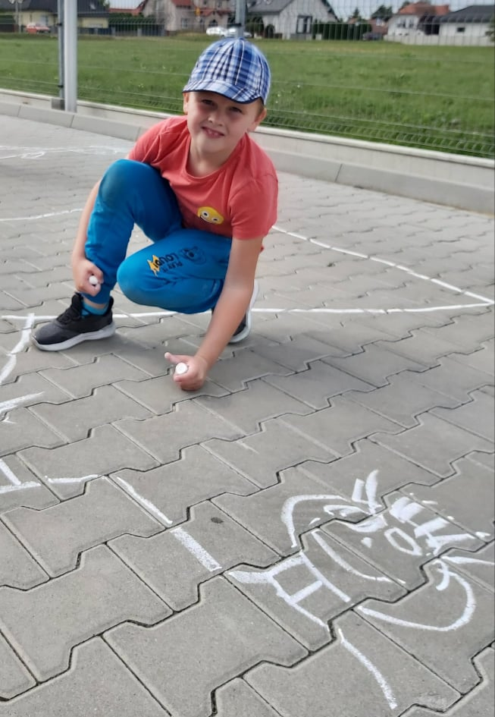

Slide 22
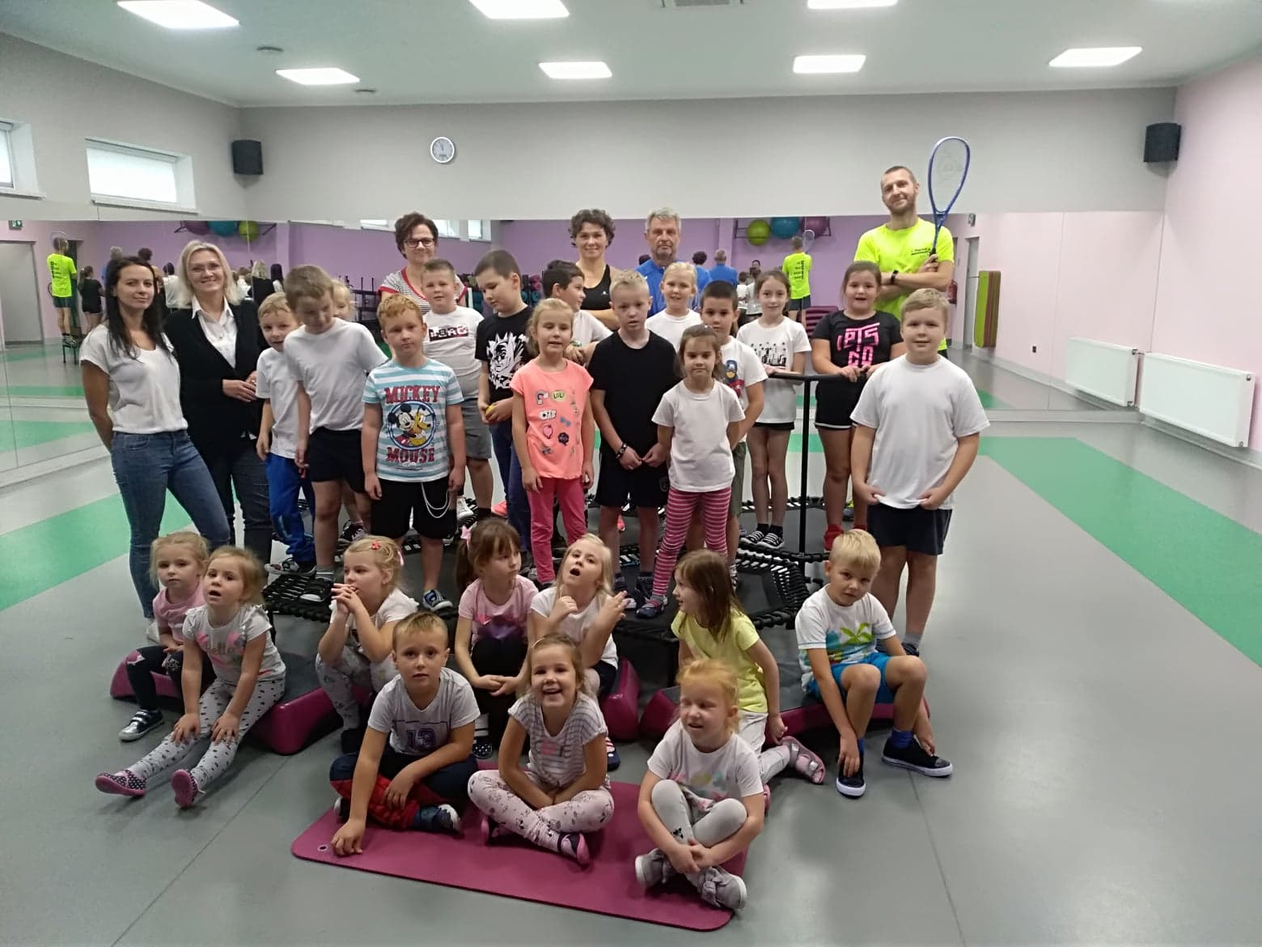
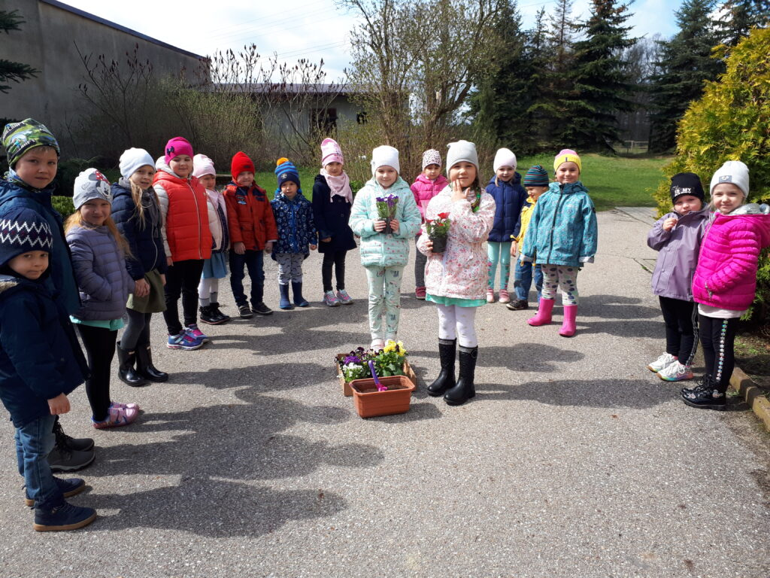

Slide 23
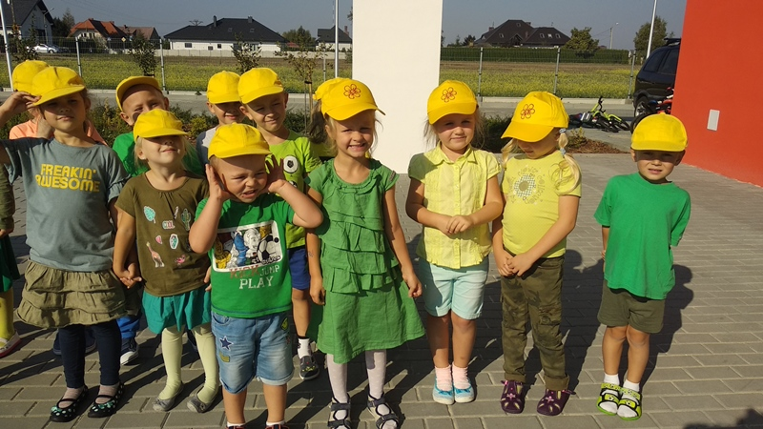
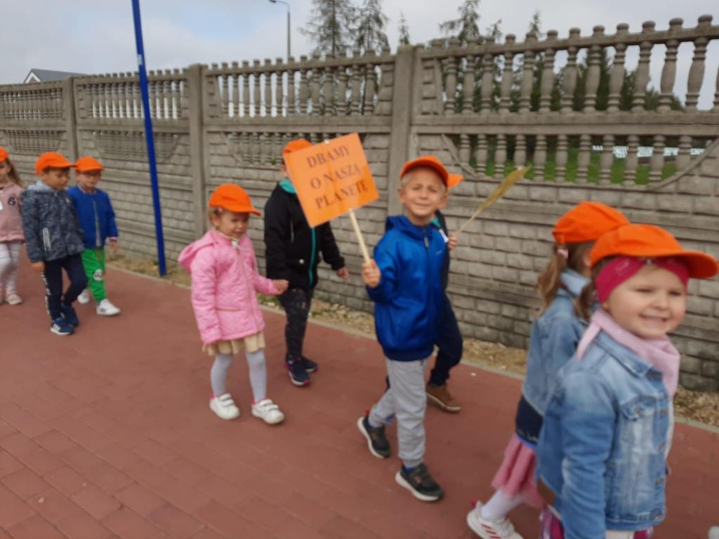

Slide 24
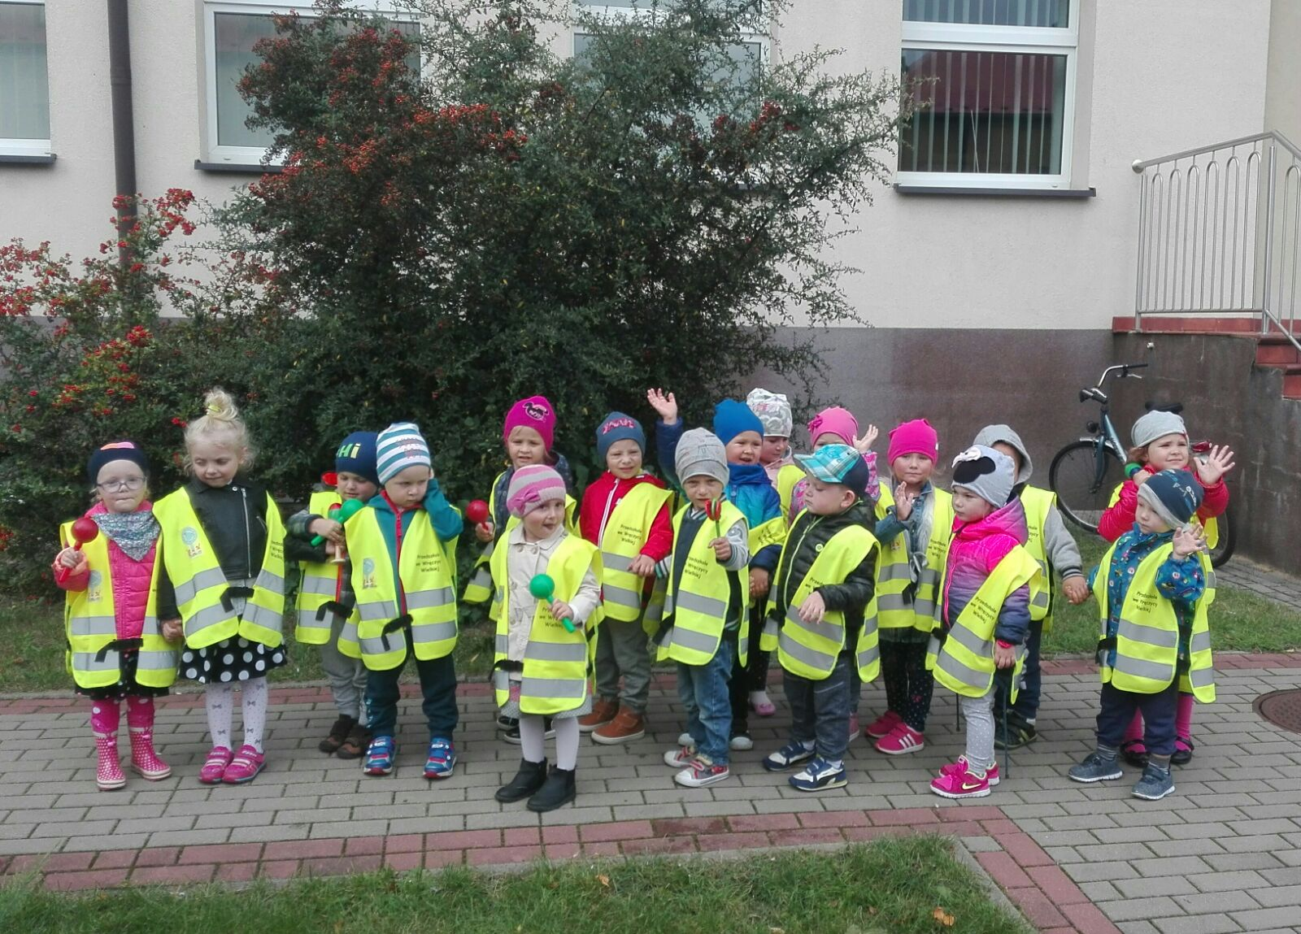
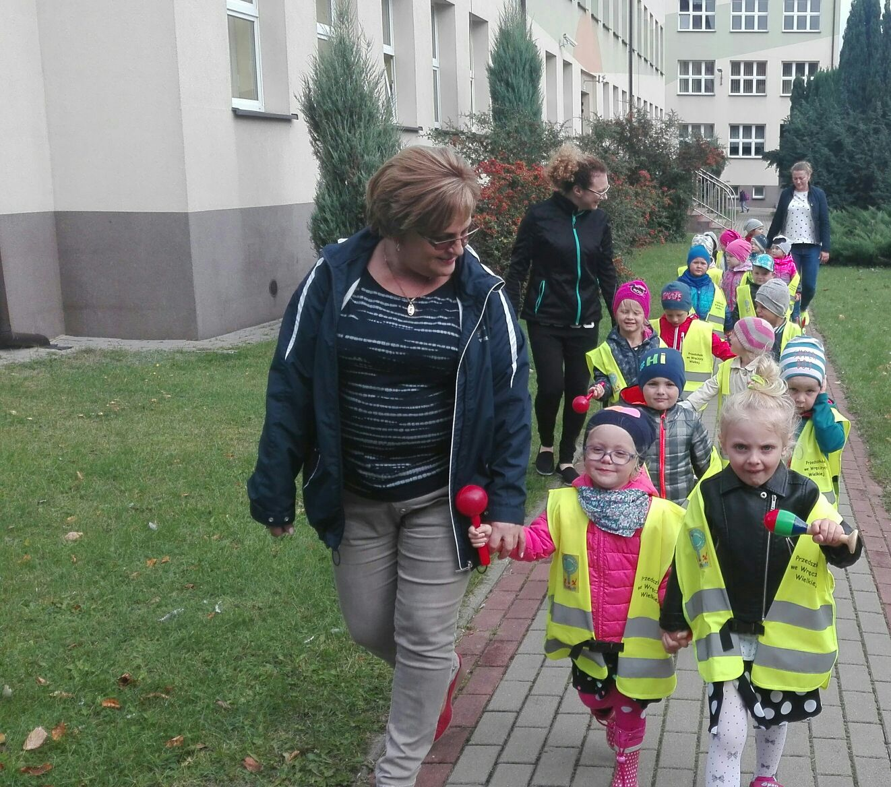

Slide 25
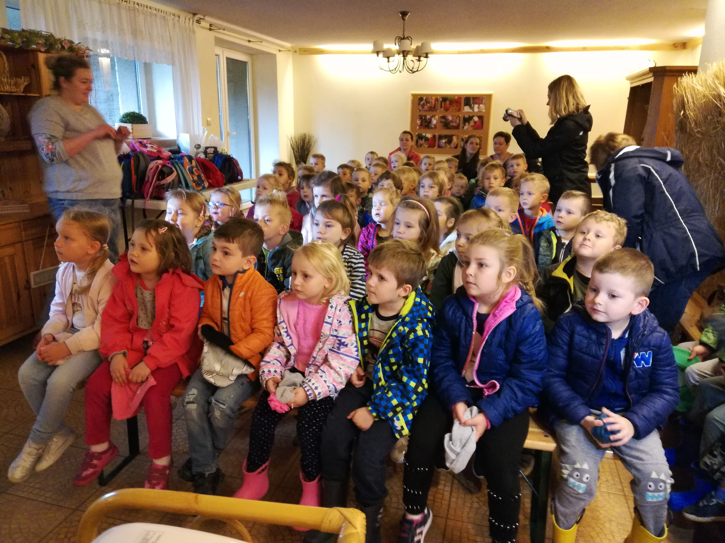
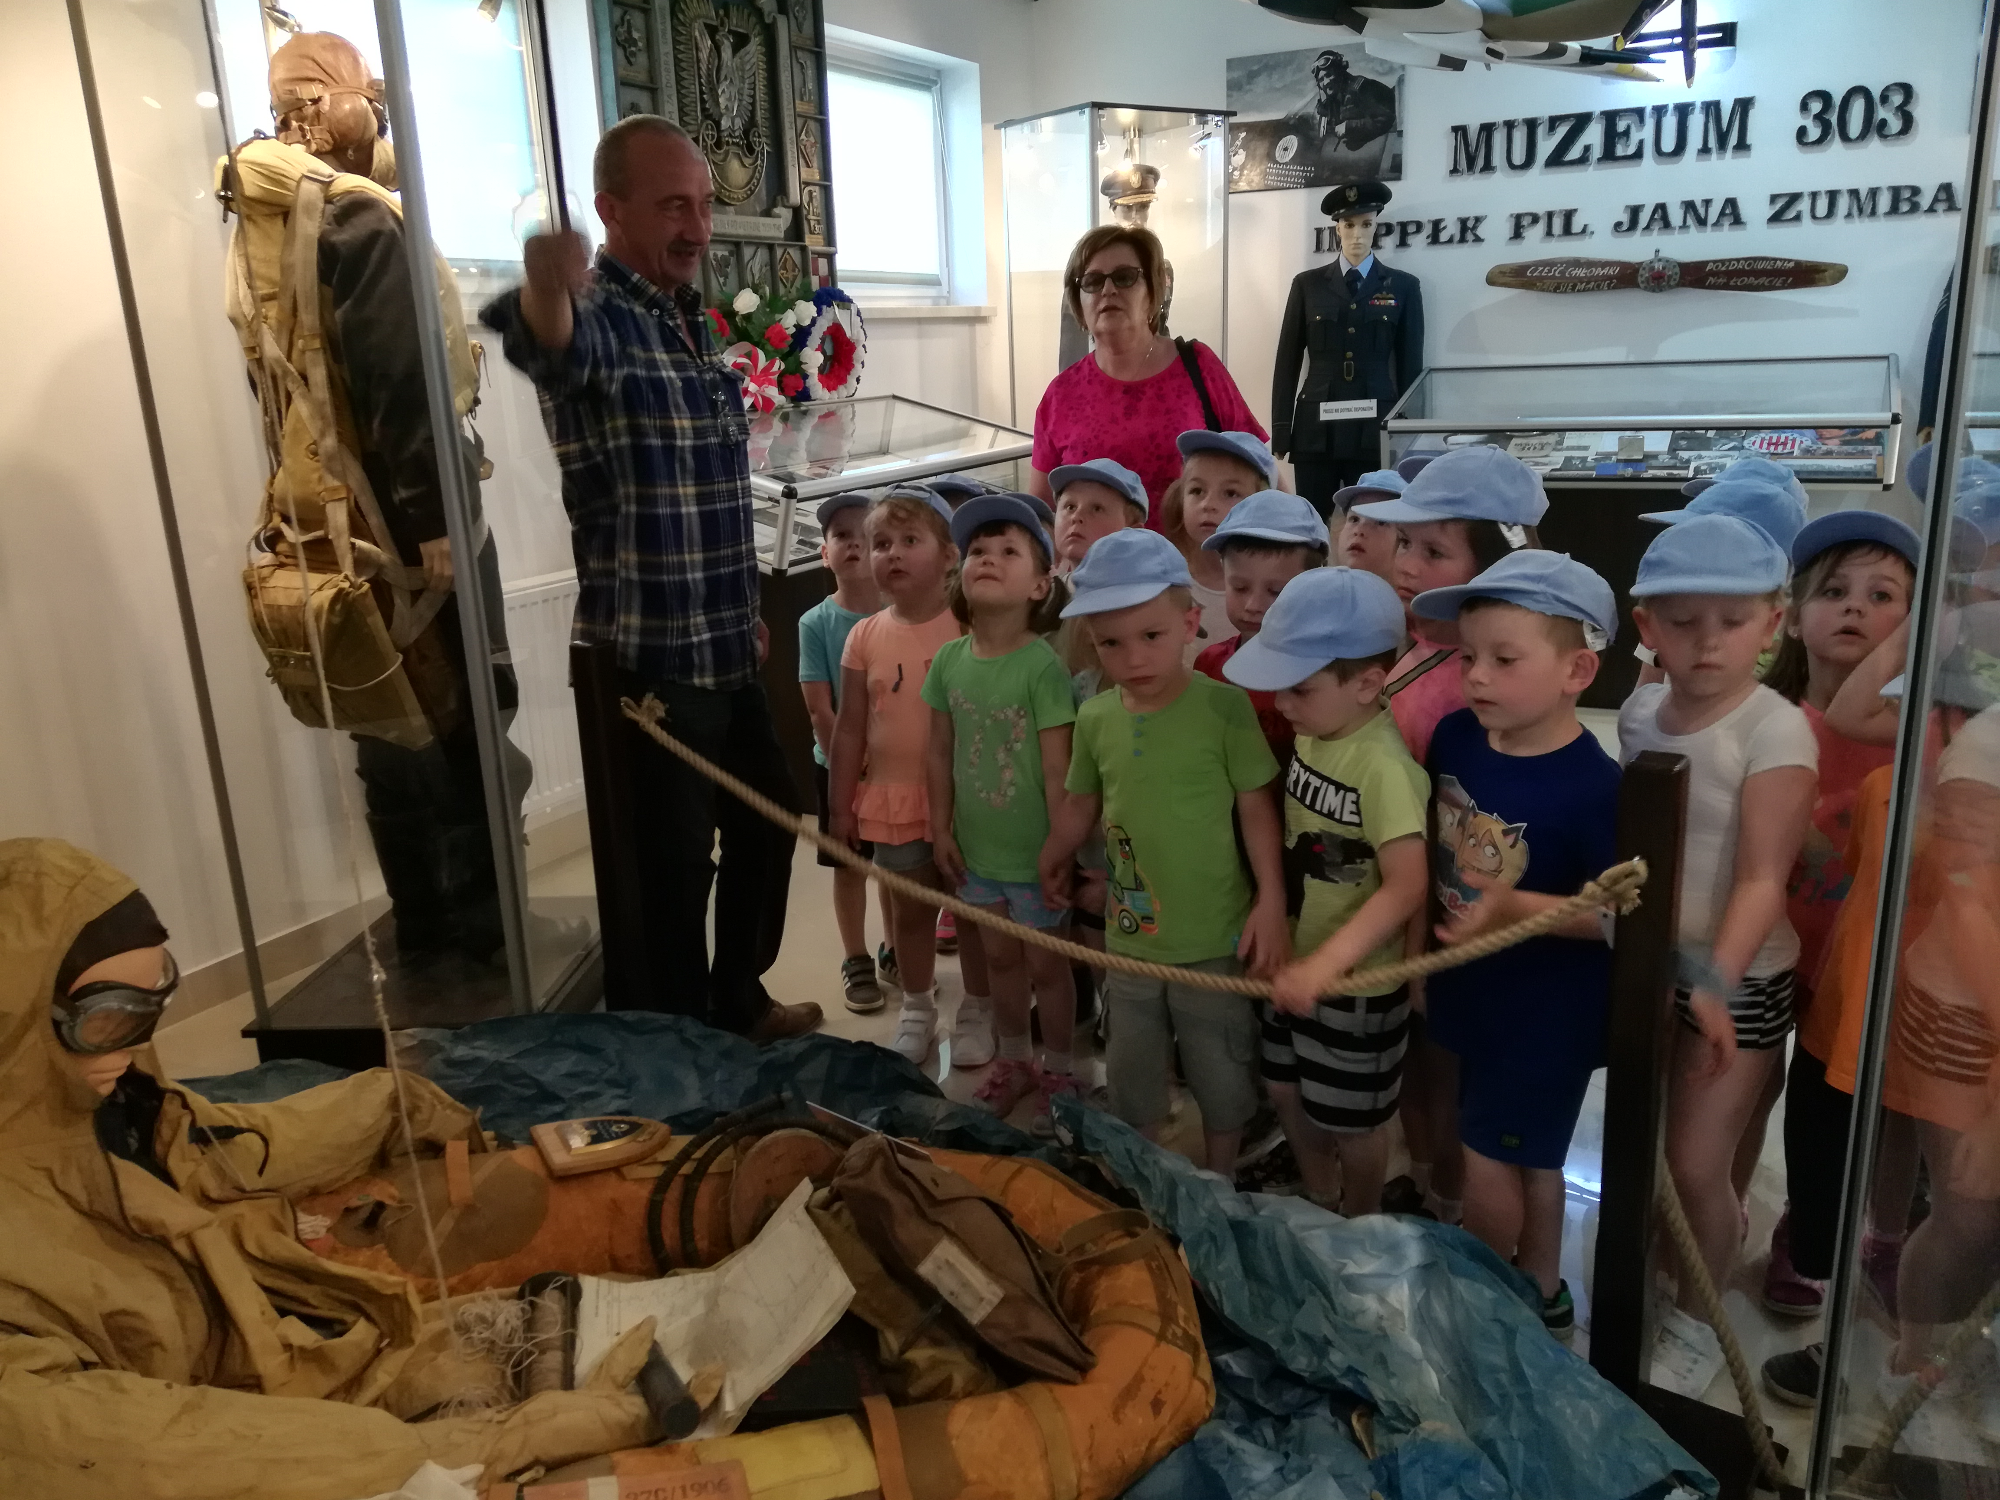

Slide 26
Dbaliśmy o piękno naszej Ziemi…

Slide 27
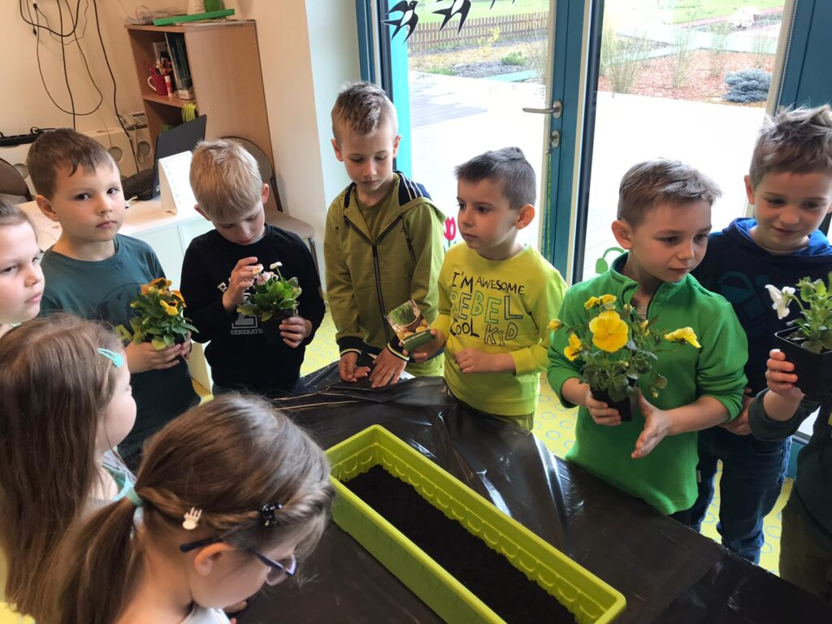
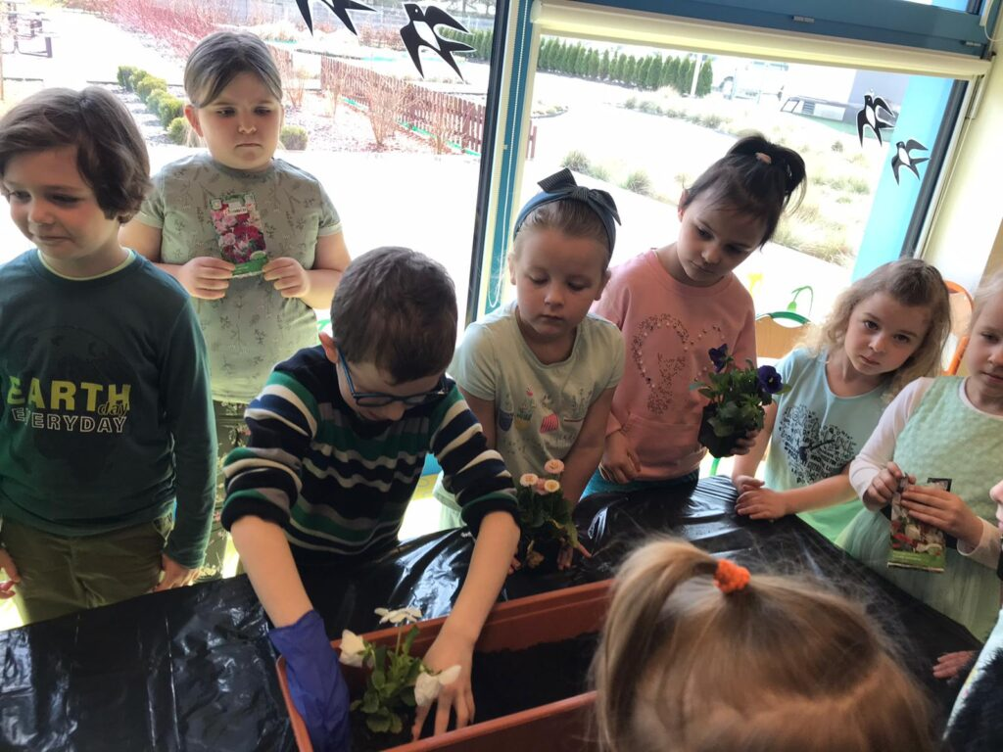

Slide 28
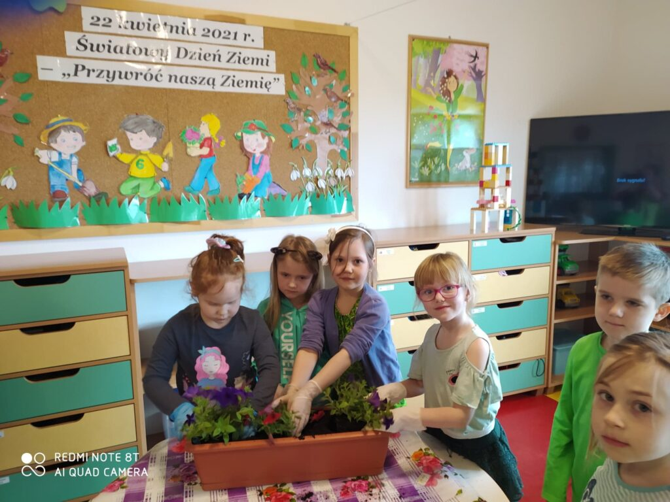
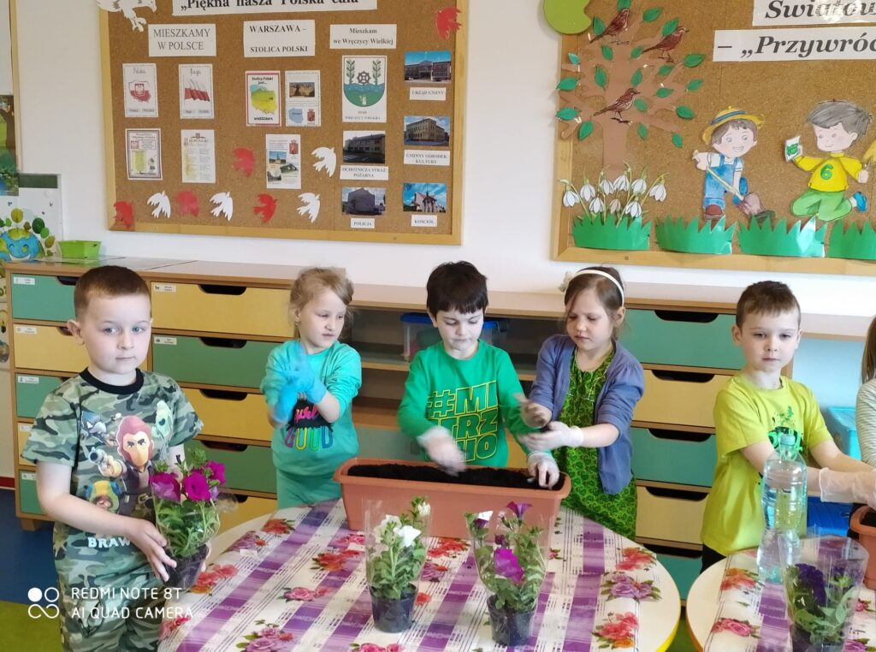

Slide 29
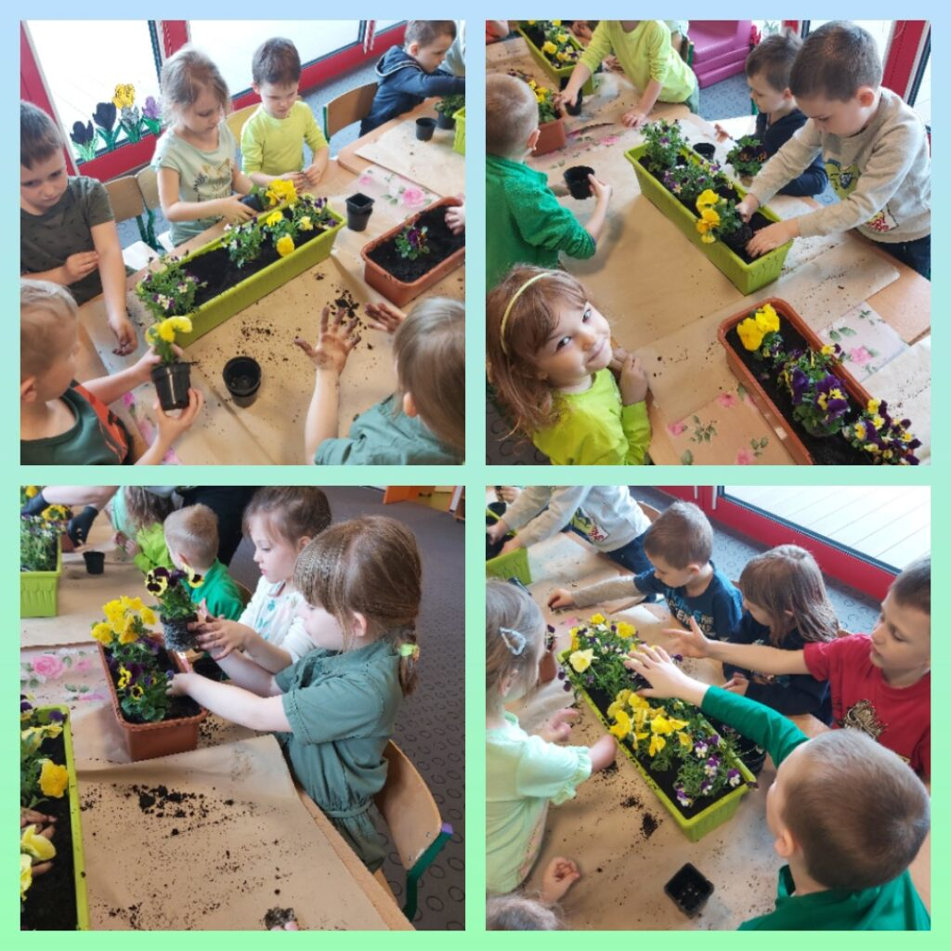

Slide 30
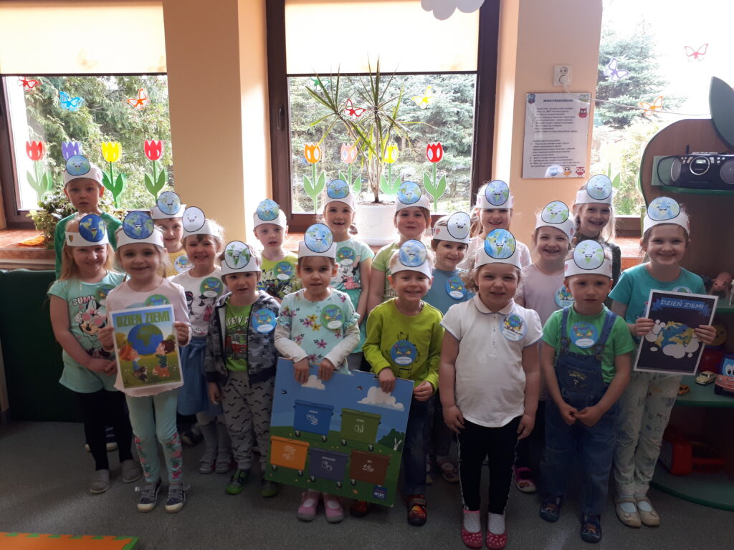

Slide 31
Przeżywaliśmy cudowne chwile w trakcie uroczystości przedszkolnych

Slide 32
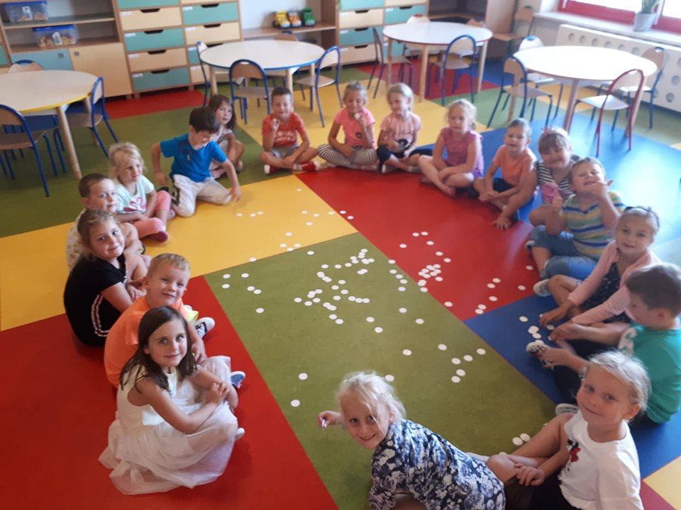
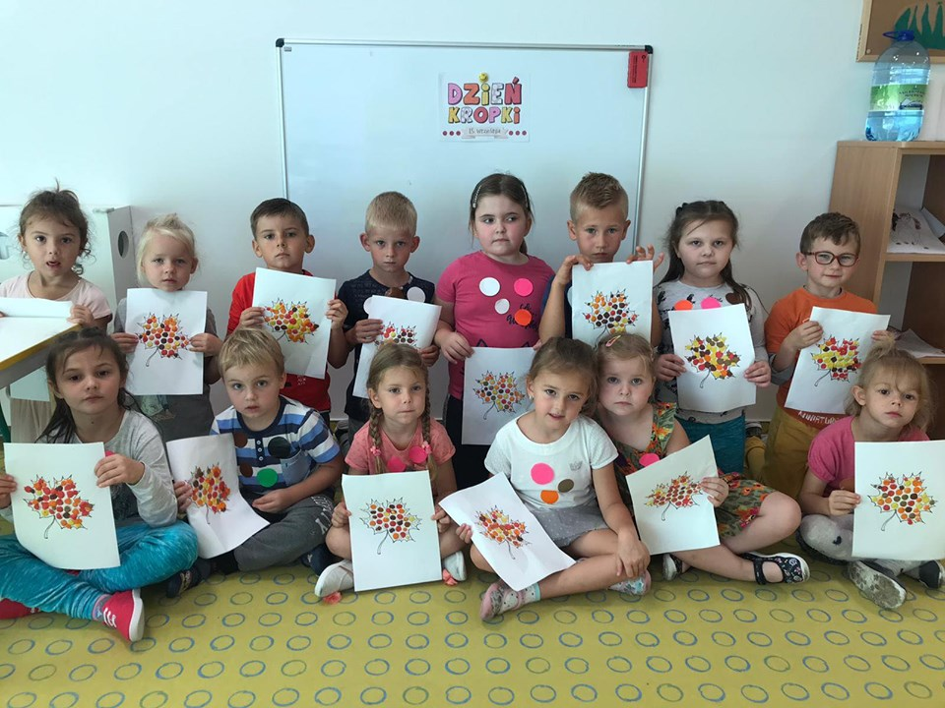
,,Międzynarodowy Dzień Kropki”

Slide 33
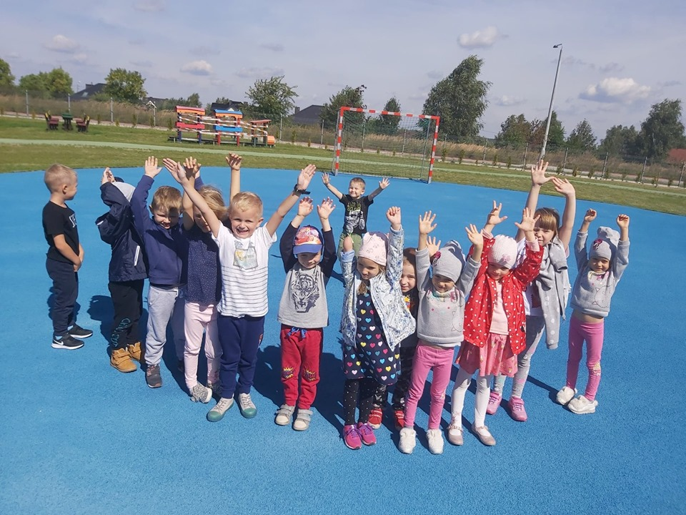
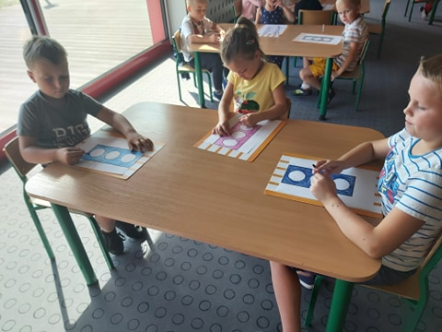

Slide 34


,,Ogólnopolski Dzień Przedszkolaka”

Slide 35



Slide 36

,,, ,,Międzynarodowy Dzień Praw Dziecka”

Slide 37


,,Światowy Dzień Pluszowego Misia”

Slide 38



Slide 39


,,W krainie kolorów – zabawa andrzejkowa”

Slide 40



Slide 41

,,Spotkanie z Mikołajem”

Slide 43


Slide 44


Slide 45


,,Kolędowanie przy choince”

Slide 46



Slide 47

,,Bal karnawałowy”

Slide 48


Slide 49


Slide 50


Slide 51
Wspaniale bawiliśmy się w salach zajęć…

Slide 52



Slide 53



Slide 54



Slide 55




Slide 56



Slide 57



Slide 58
Poznawaliśmy różne zawody…

Slide 59


Poznawaliśmy pracę naszych najbliższych

Slide 60


Slide 61




Slide 62
Braliśmy udział w projektach i akcjach charytawnych

Slide 63


Wojewódzka akcja informacyjno-edukacyjna pt. „Wirusoochrona”

Slide 64



Slide 65



Slide 66


Projekt ,,Mały Miś w świecie wielkiej literatury”

Slide 67



Slide 68


Projekt ,,Code Week” – Kodowanie na dywanie

Slide 69


Slide 70




Slide 71


Akcja ,,Szkoła pamięta”

Slide 72


Slide 73


Akcja charytatywna ,,Święty Mikołaj na Kresach”

Slide 74


Slide 75
Rozwijaliśmy talenty
i odnosiliśmy sukcesy…

Slide 76


Ogólnopolski Konkurs Plastyczny ,,Zapobiegajmy Pożarom”

Slide 77




Slide 78



Wojewódzki Konkurs Plastyczny ,,Zaczarowany ogród”

Slide 79



Slide 80


Gminny Konkurs Recytatorski

Slide 81

Gminny Konkurs Piosenki ,,Śpiewam dla mojej Ojczyzny”

Slide 82


Wojewódzki Konkurs Plastyczno-Literacki
“I ty możesz zostać Mickiewiczem”

Slide 83



Powiatowy Konkurs Plastyczny ,,Mikołaju marzy mi się…”

Slide 84




Slide 85



Powiatowy Konkurs Plastyki Obrzędowej ,,Wiosna 2021”

Slide 86


Regionalny Konkurs Plastyczny ,,Braterstwo”

Slide 87

Gminny Festiwal Online Piosenki dla Przedszkolaków

Slide 88

Gminny Konkurs Recytatorski ,,Polska – moja Ojczyzna”

Slide 89


Gminny Konkurs Plastyczny ,,Aktywna rodzina to zdrowa rodzina!”

Slide 90
Uczyliśmy się jak być prawdziwymi patriotami…

Slide 91


Slide 92


,,Pokaz mody patriotycznej”

Slide 93



Slide 94

,,Narodowe Święto Niepodległości”

Slide 95


Slide 96


Slide 97

,,Herb gminy Wręczyca Wielka”

Slide 98



Slide 99


Slide 100


Slide 101
Bawiliśmy się zdalnie…

Slide 102




Slide 103




Slide 104




Slide 105




Slide 106




Slide 107

Kochane dzieci życzymy Wam, aby ten czas był wielką przygodą, która jest jednocześnie zdobywaniem wiedzy i odkrywaniem nieznanego, fascynującego świata oraz jego tajemnic. Uśmiechajcie się do siebie i pomagajcie sobie wzajemnie, aby znajomości i przyjaźnie szkolne stanowiły piękną część Waszej codzienności!
Dyrektor, grono pedagogiczne i pracownicy
Przedszkola z oddziałem integracyjnym im. Małego Księcia
we Wręczycy Wielkiej.
Wręczyca Wielka, 30 czerwca 2021 r.

